Slide 1
MySQL优化
星空
2024.06.13

Slide 2
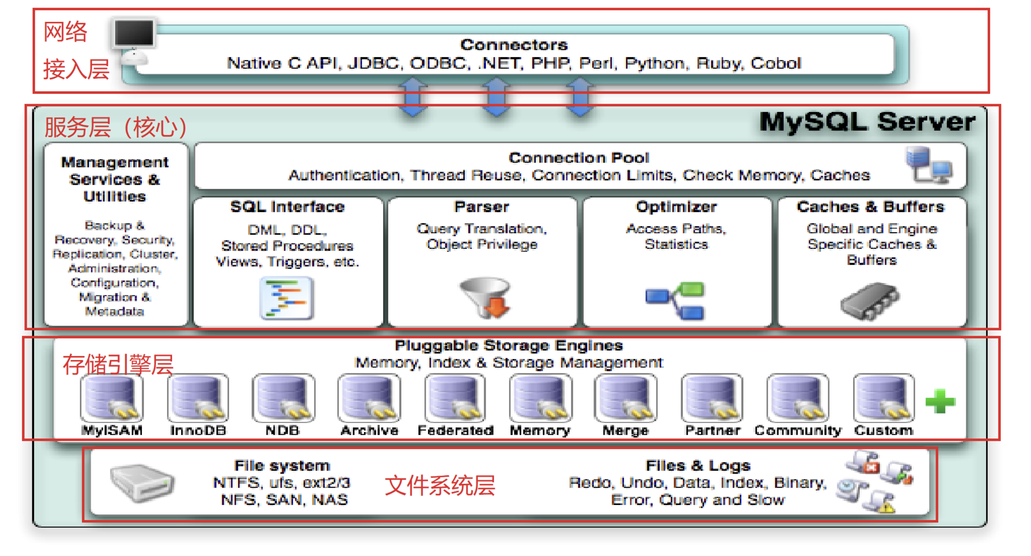



MySQL体系架构

Slide 3
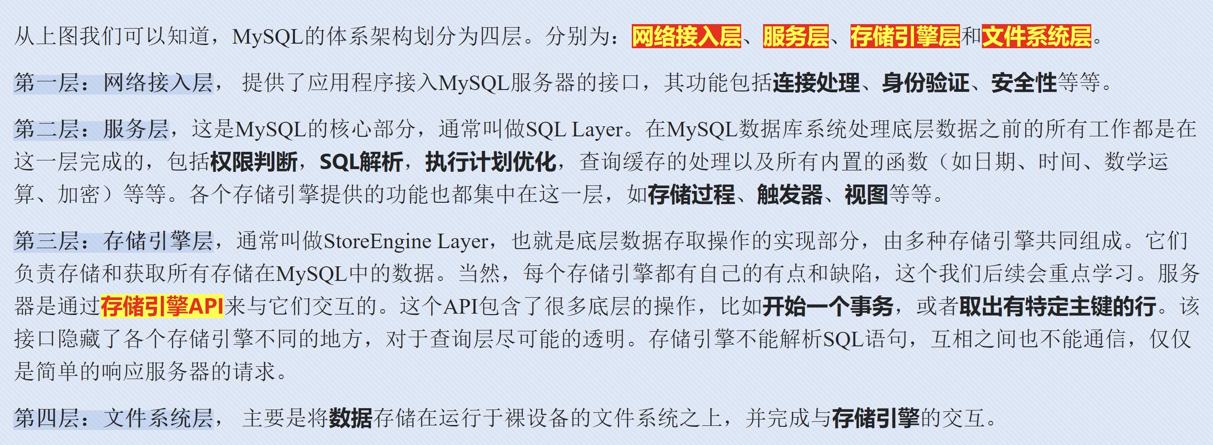
MySQL体系架构

Slide 4
MySQL中SQL语句执行过程
MySQL服务器执行客户端发送过来的一个SQL语句的整体流程，一共分为6个步骤：
1. 连接：客户端通过Connectors与MySQL服务器进行交互，向MySQL服务器发送一条查询请求。
2. 缓存：服务器首先检查查询缓存，如果命中缓存，则立刻返回存储在其中的结果；否则进入下一个步骤。
3. 解析：服务器进行SQL解析（词法分析、语法分析）、预处理。
4. 优化：由优化器生成对应的执行计划。
5. 执行：根据执行计划，调用存储引擎的API来执行查询。
6. 结果：将结果返回给客户端，同时对结果进行缓存。

Slide 5
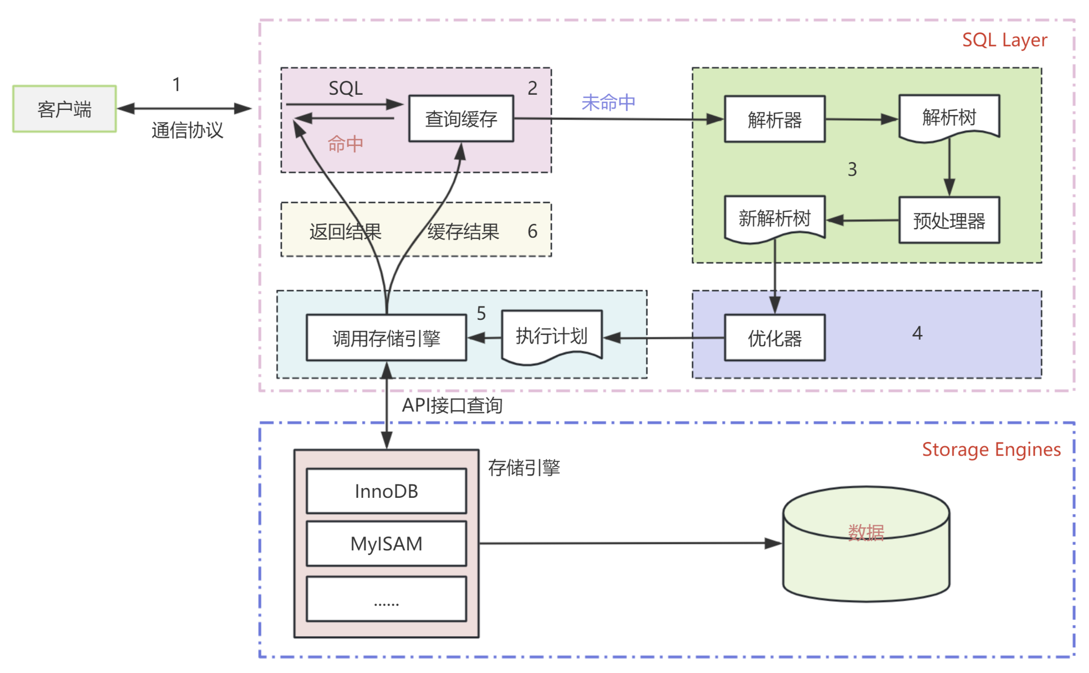


MySQL中SQL语句执行过程
SQL =》 result =》大小有限制
解析器
优化器
MySQL5.7版本是有查询缓存的
MySQL8.0版本取消了查询缓存
数据库这一层一般称为数据持久层Model
中间件 --> Redis(内存数据库)
业务逻辑层 Control
客户端:视图展示层 View

Slide 6
MySQL物理结构
MySQL物理结构主要包括
安装目录
数据目录
配置文件
日志文件

Slide 7
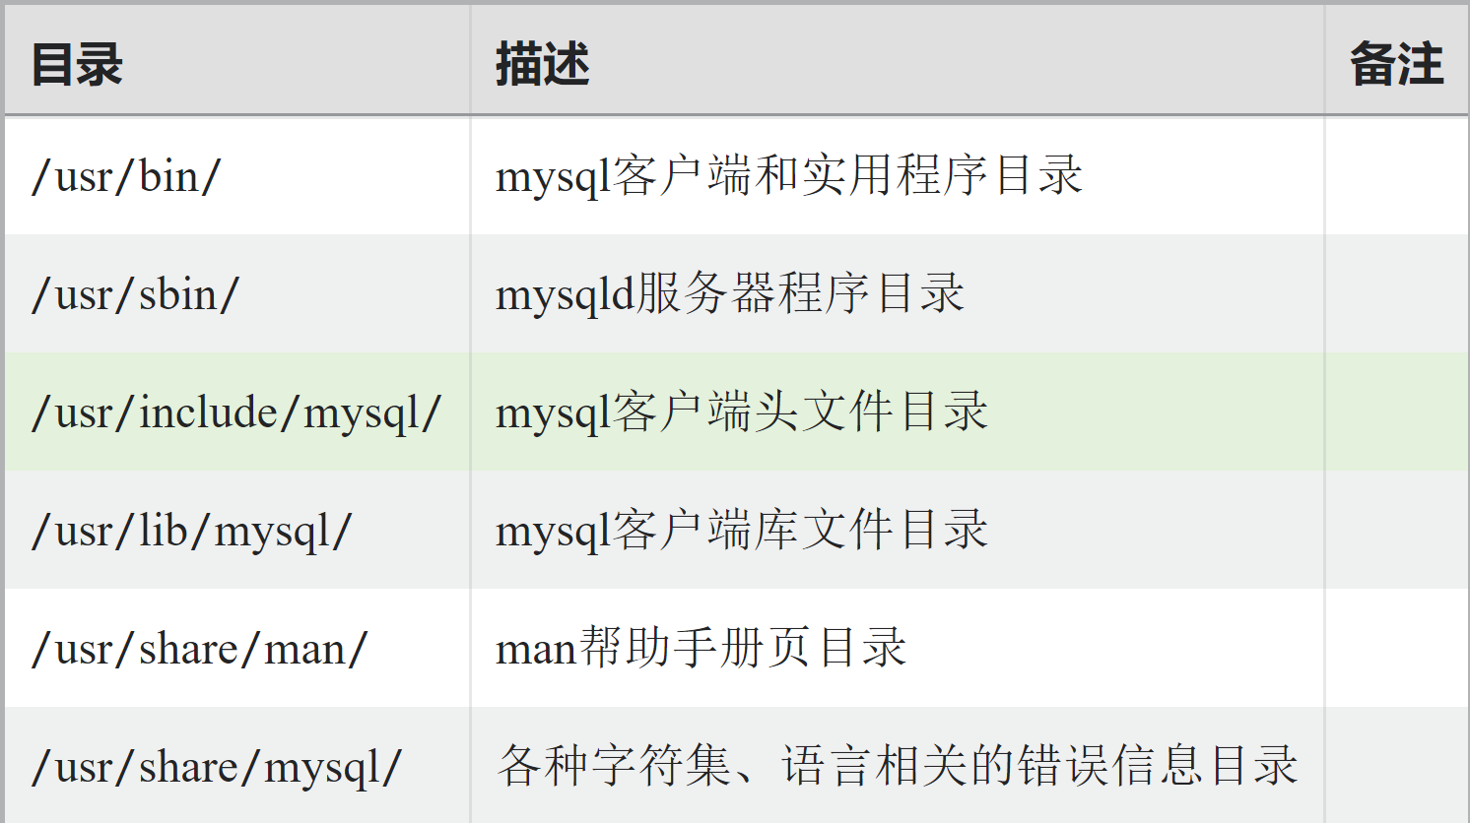


安装目录

Slide 8
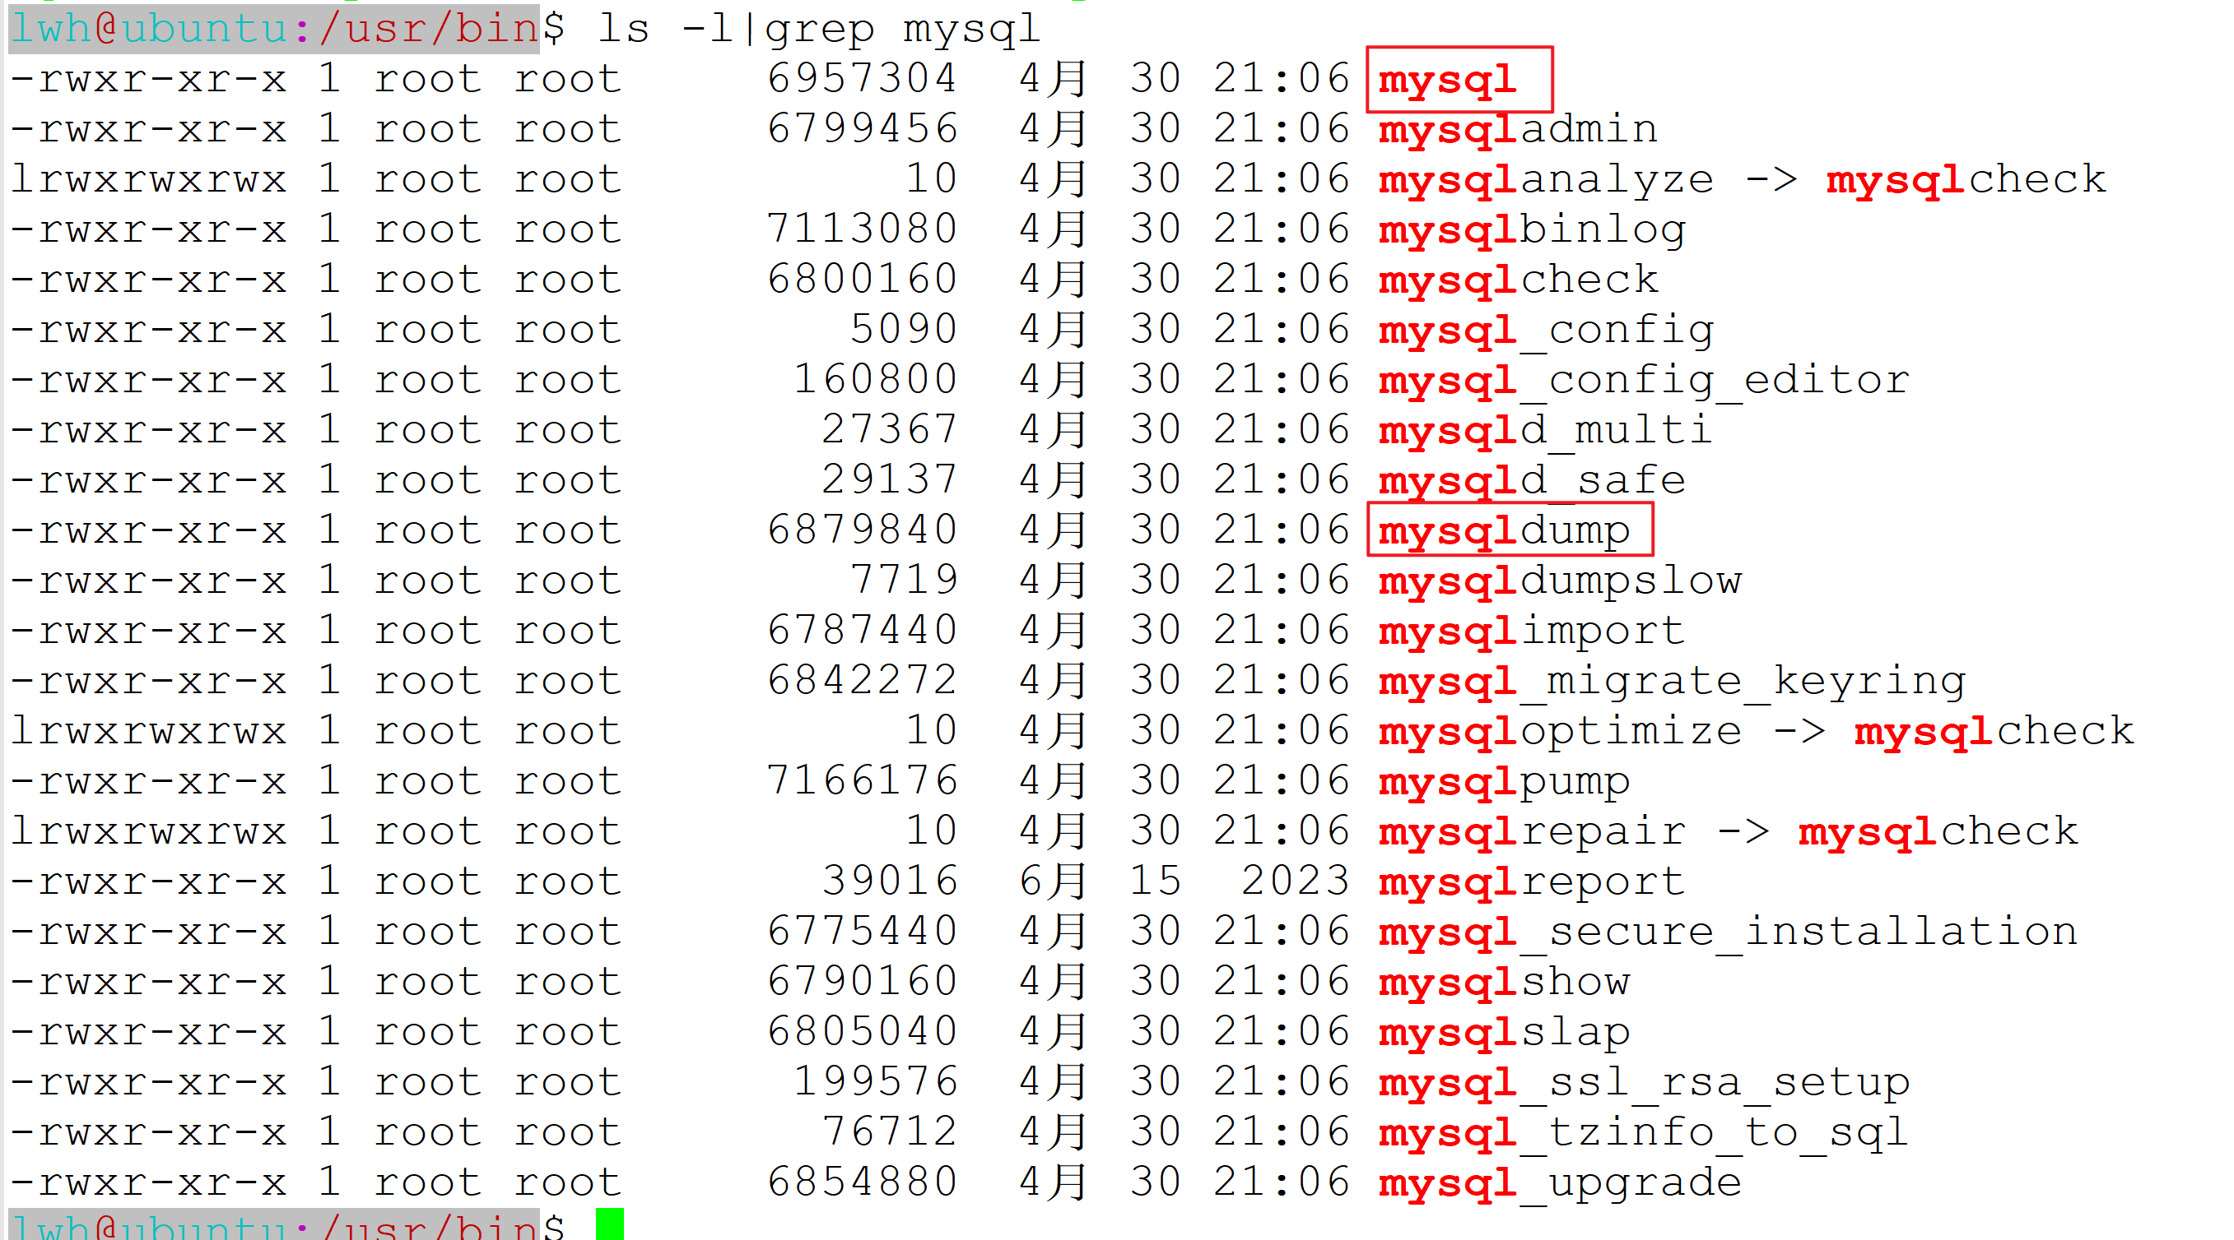
客户端相关程序

Slide 9
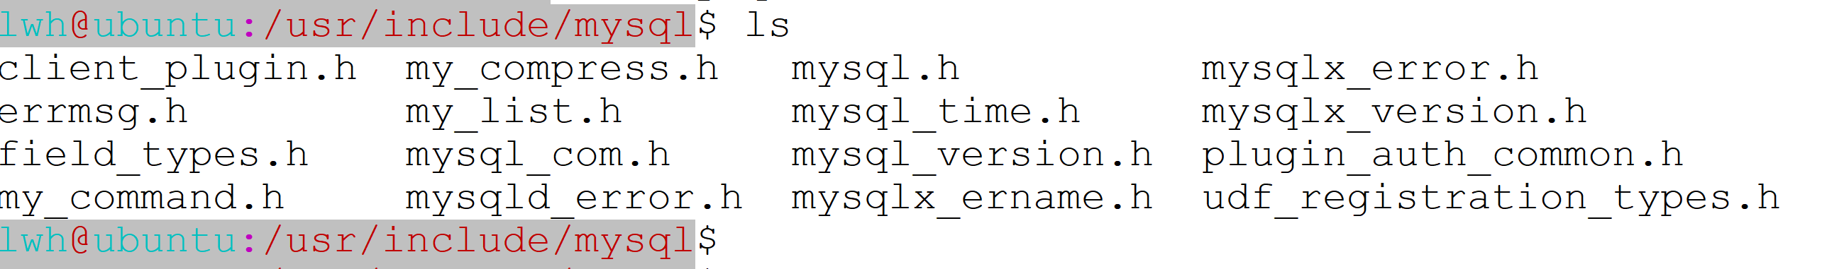
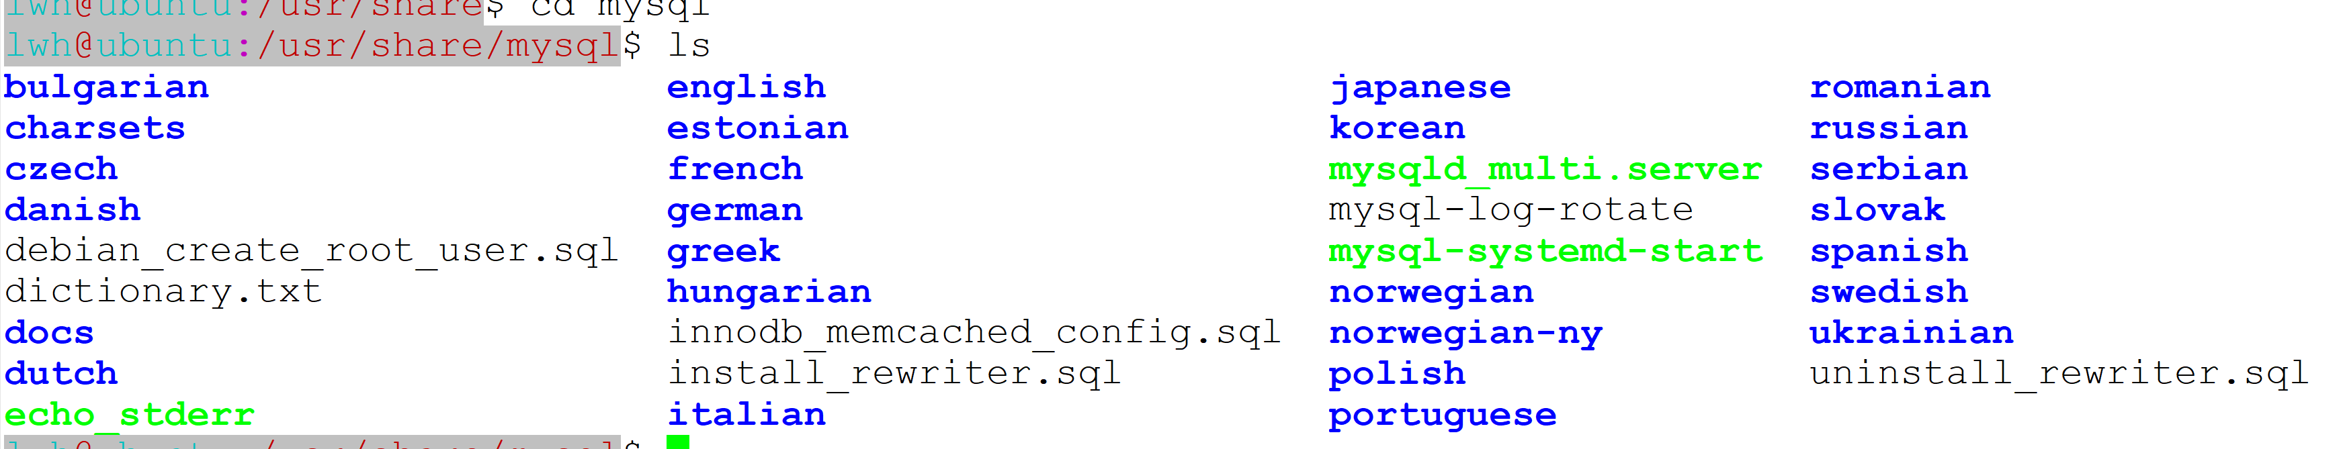
客户端的头文件所在的目录
字符集

Slide 10
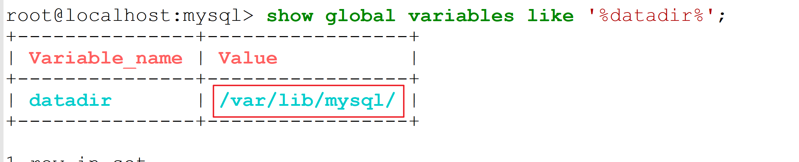
数据目录
要查看情况，只能以root权限查看

Slide 11
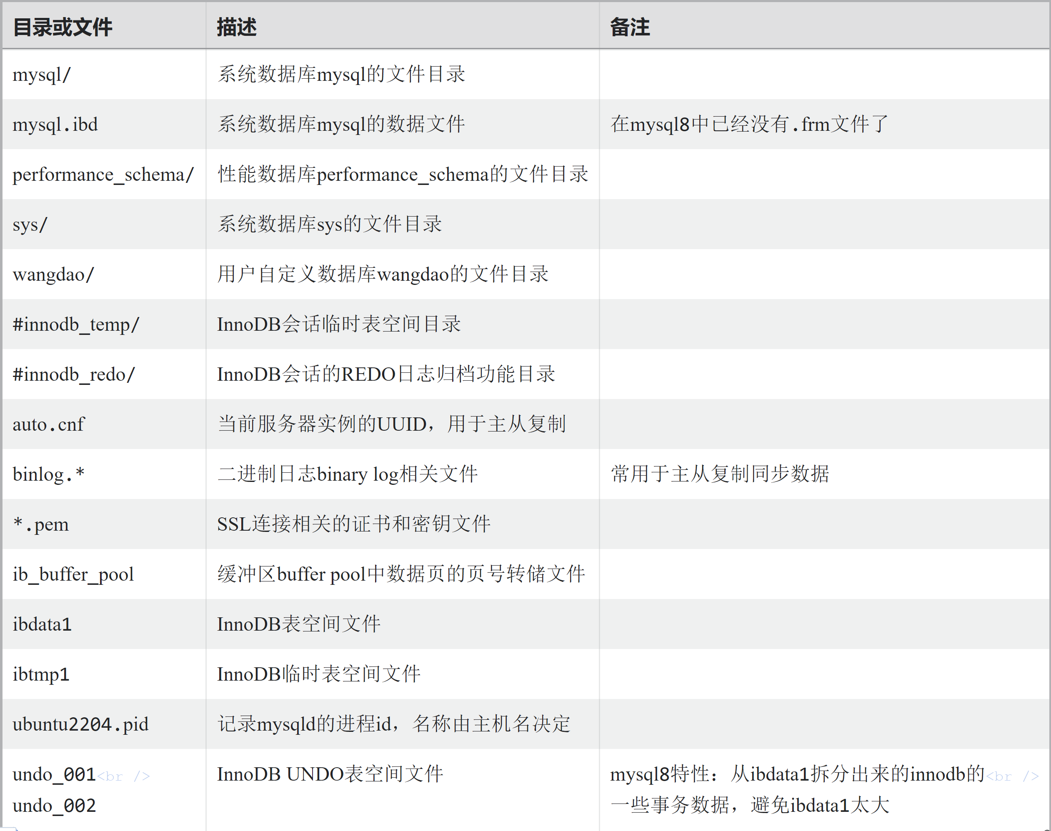
数据目录

Slide 12
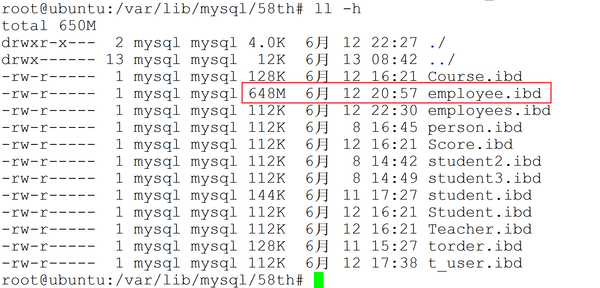
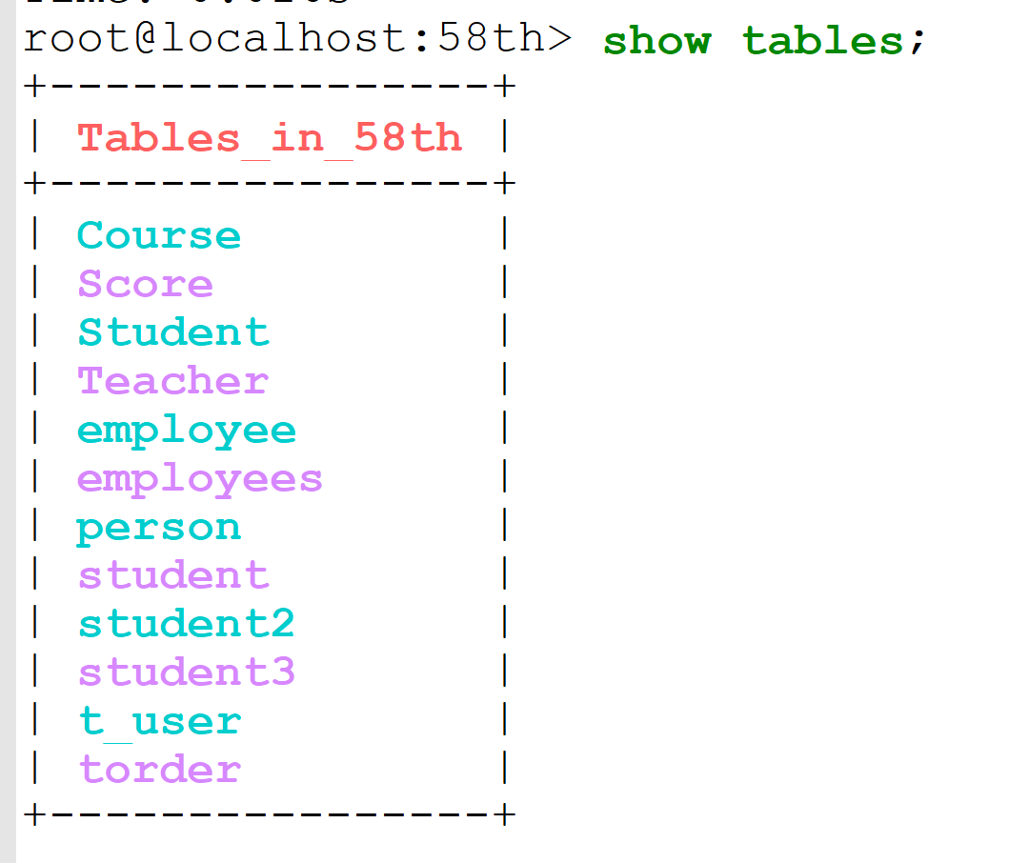
58th数据库的情况

Slide 13
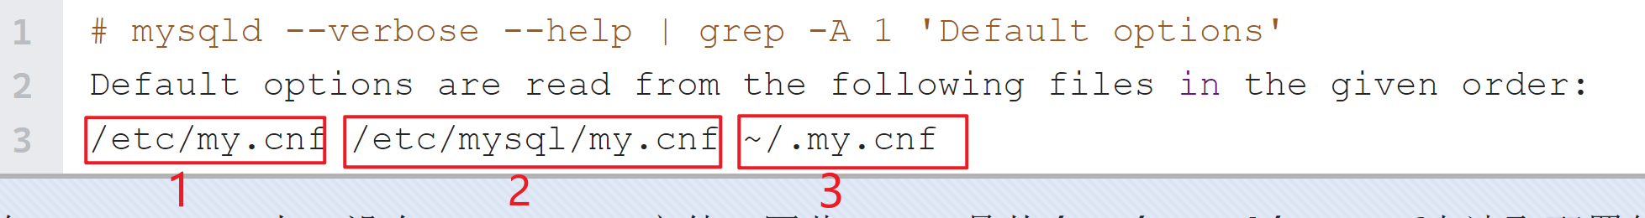
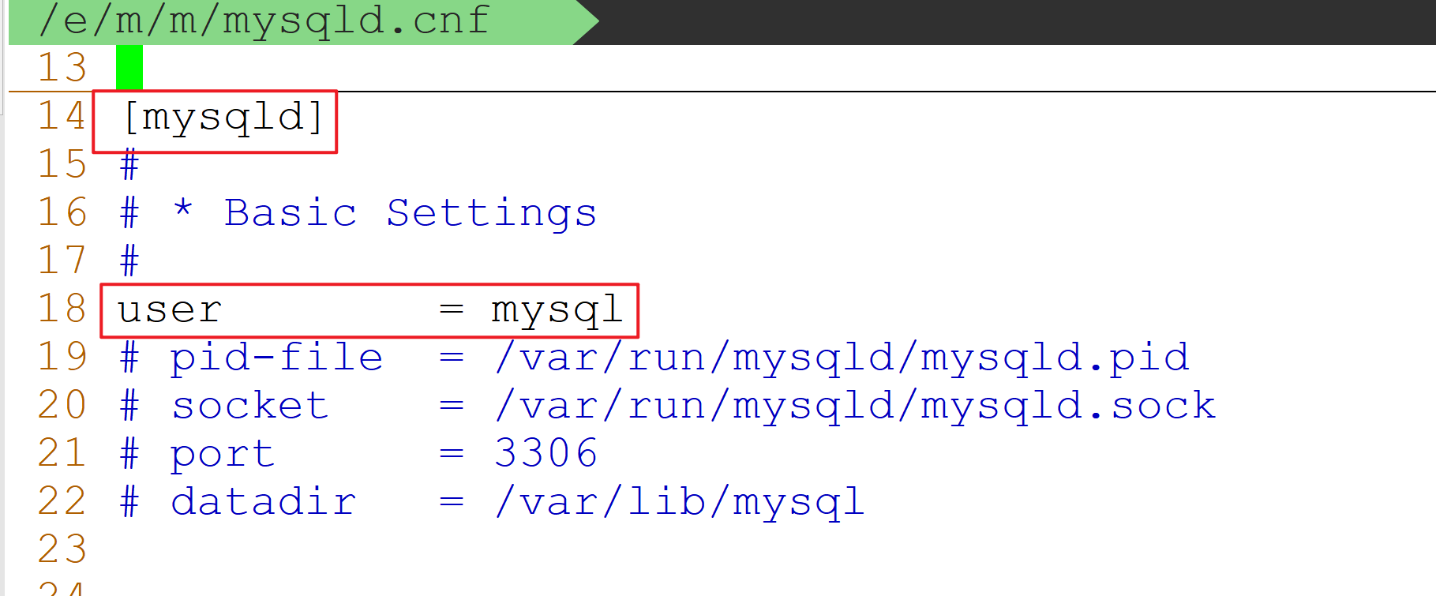
配置文件
配置文件中存储的就是程序的输入信息的文件
读取配置文件之后，将信息以键值对的形式存储在数据结构之中即可
数据结构：
map/hashtable
服务器

Slide 14
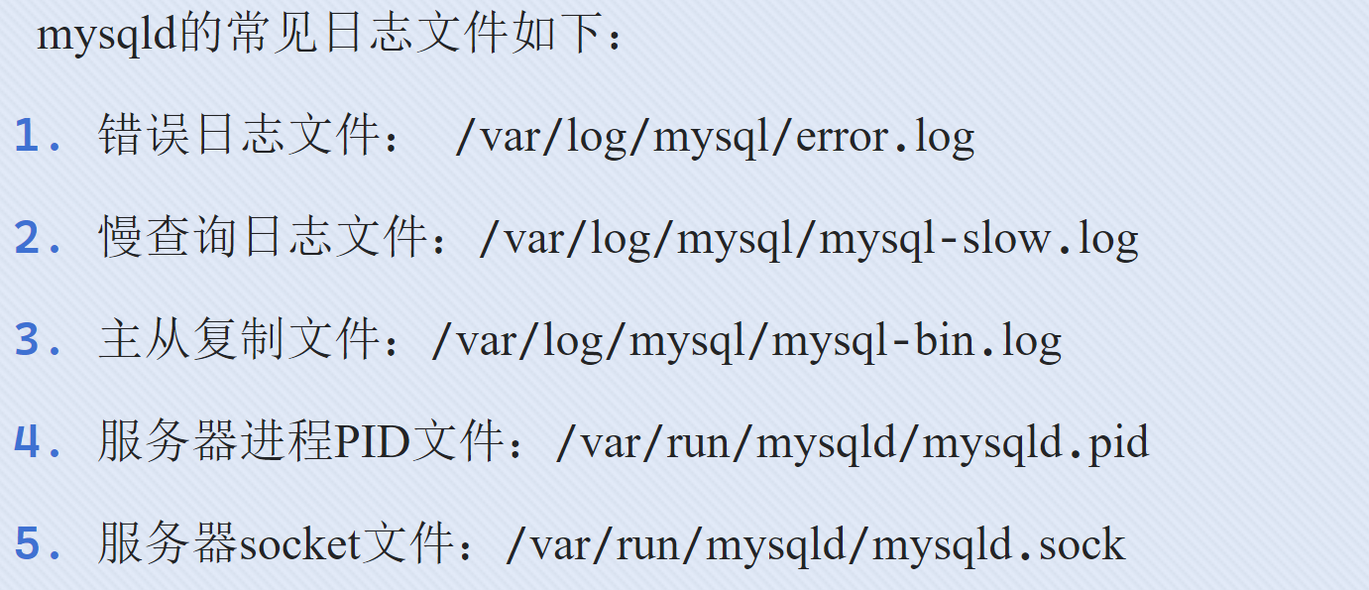

日志文件

Slide 15
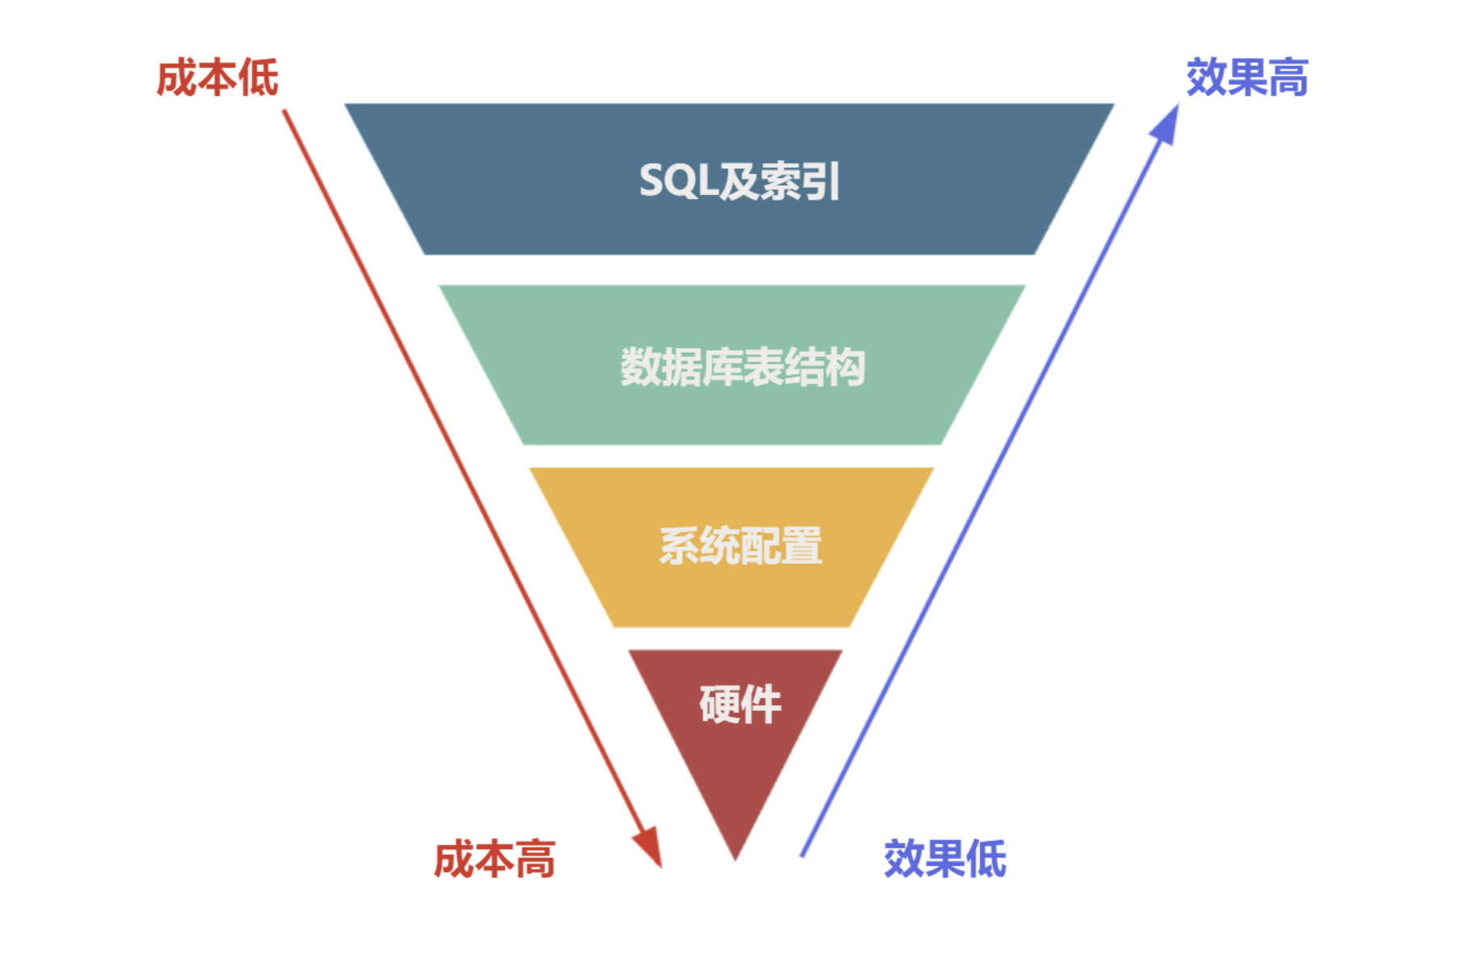


性能优化的方向

Slide 16
数据库层面的优化
1. 存储引擎
2. 事务和并发控制
3. 索引
4. 慢查询
5. 执行计划

Slide 17
存储引擎
MySQL的存储引擎是负责数据存储和检索的核心组件。
存储引擎要解决的问题如下：
1. 如何存储数据？
2. 如何为存储的数据建立索引？
3. 如何查询、更新数据？
MySQL支持的存储引擎，常见的有以下三种
InnoDB
MyISAM
MEMORY

Slide 18
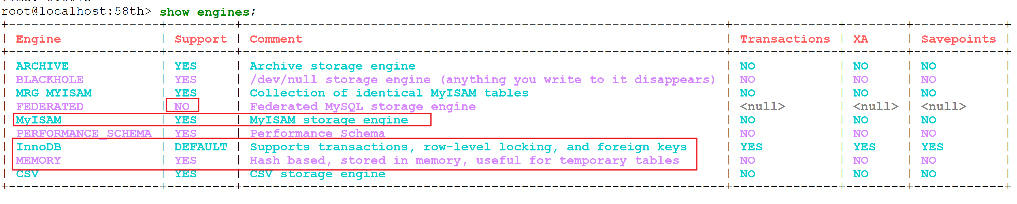
MySQL支持的存储引擎

Slide 19
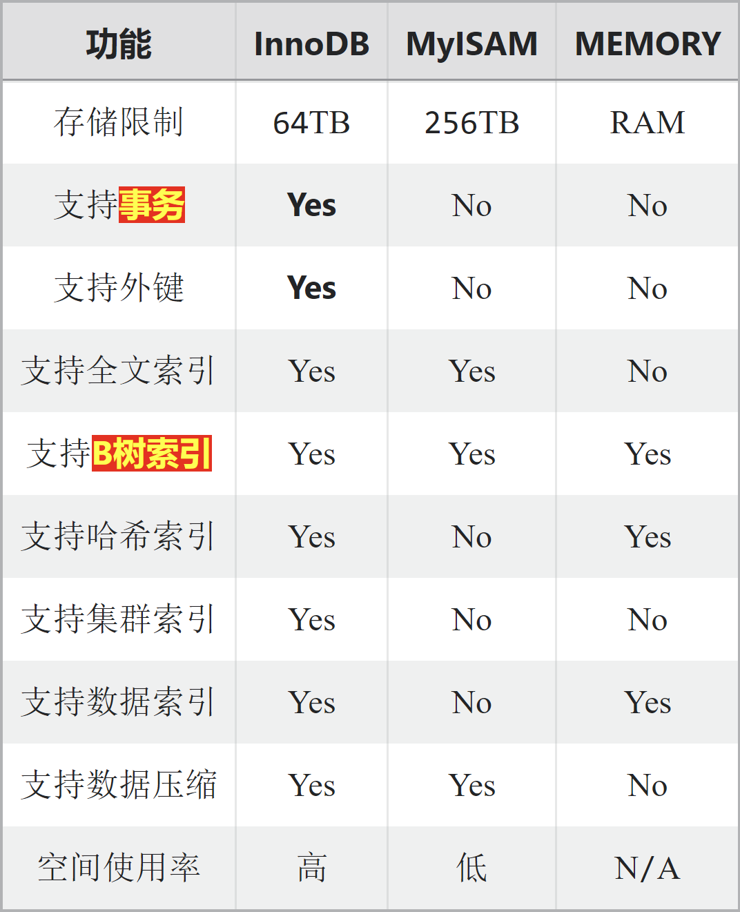


存储引擎功能

Slide 20
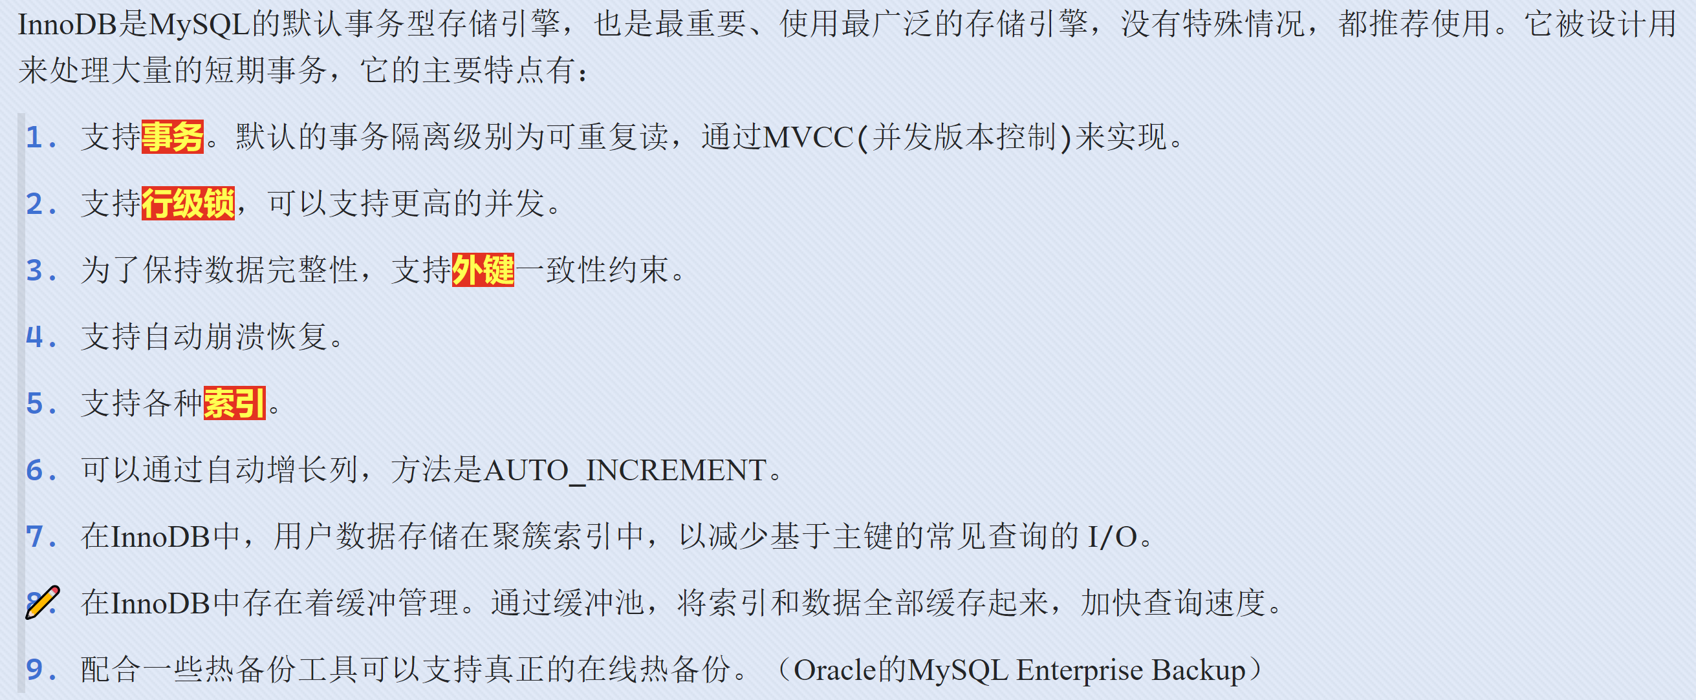


InnoDB

Slide 21
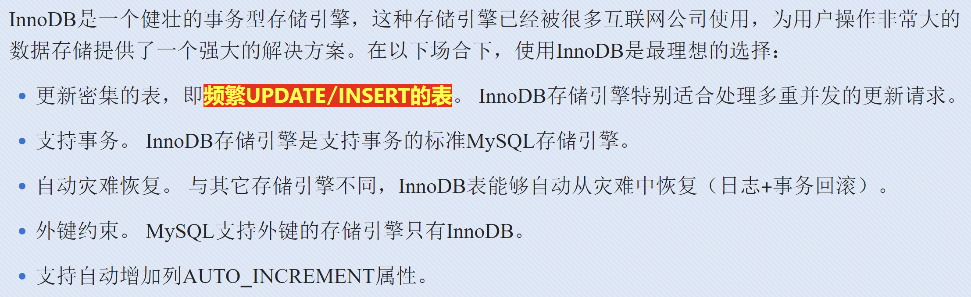
InnoDB适用场景

Slide 22
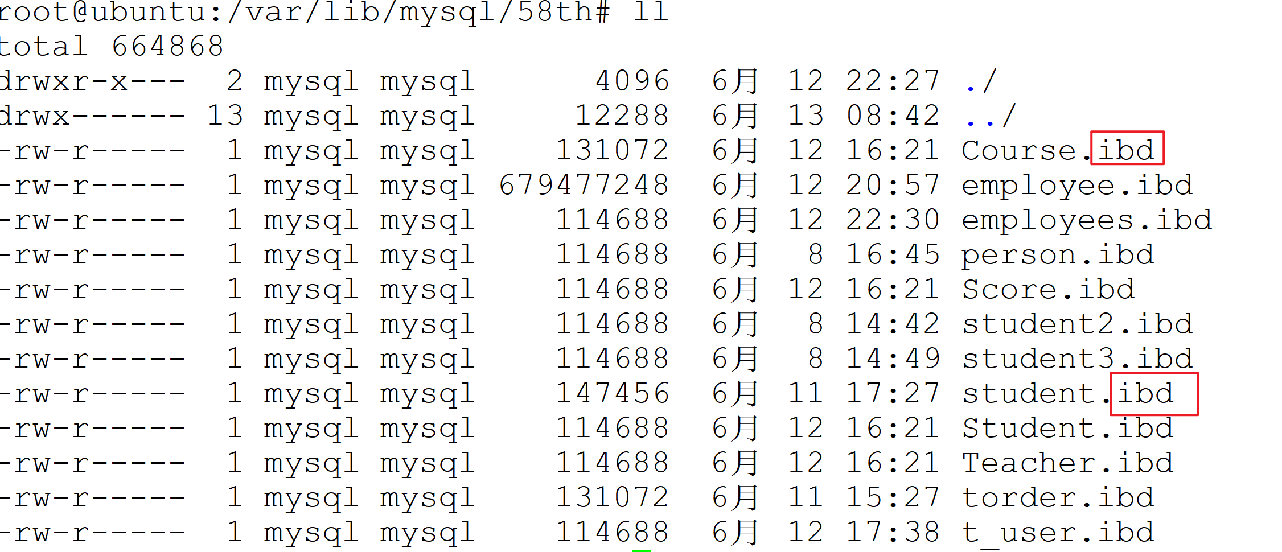
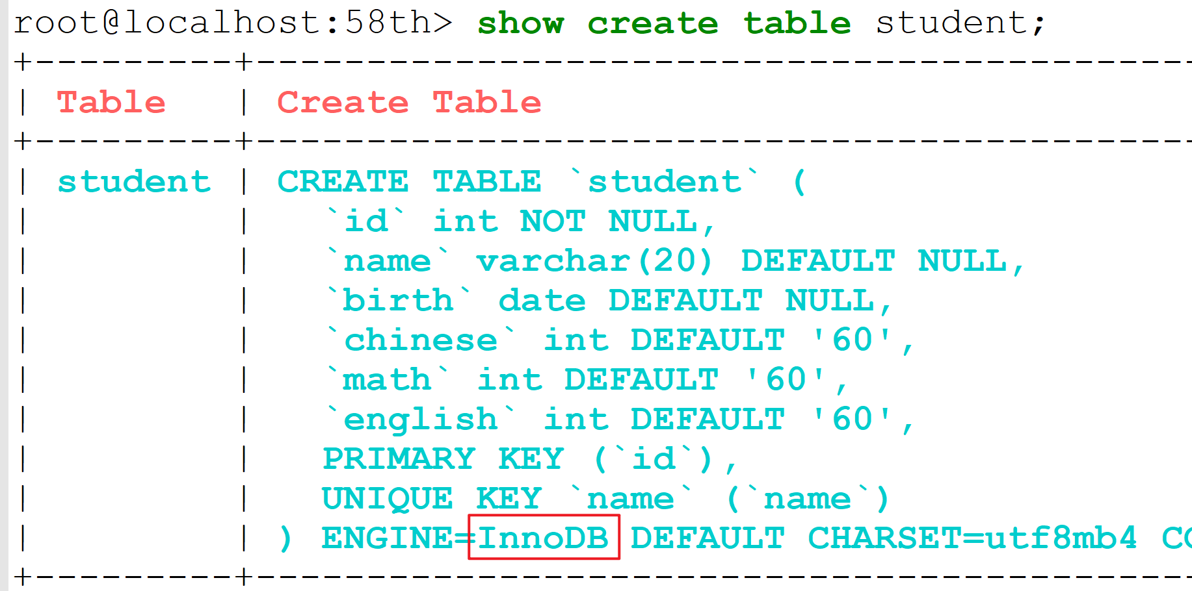
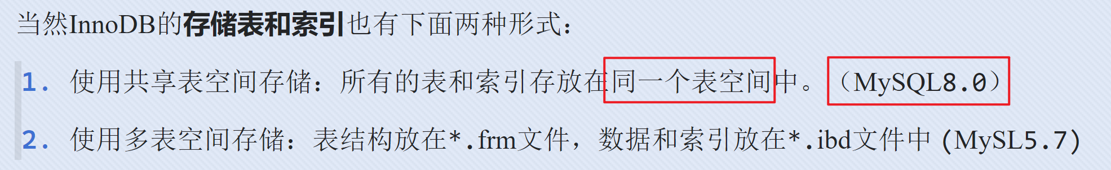

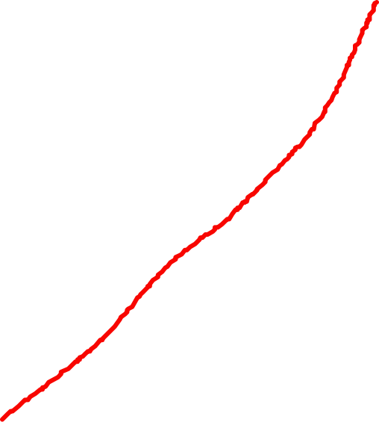
InnoDB在磁盘中的情况

Slide 23
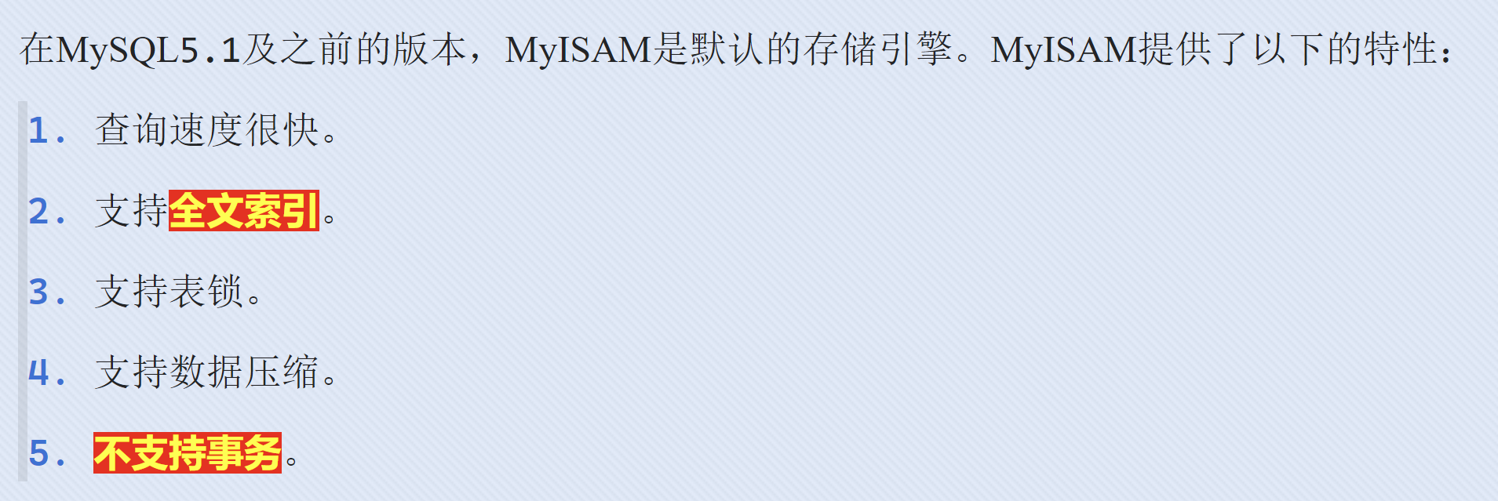



MyISAM
对整张表上锁，粒度不够细

Slide 24
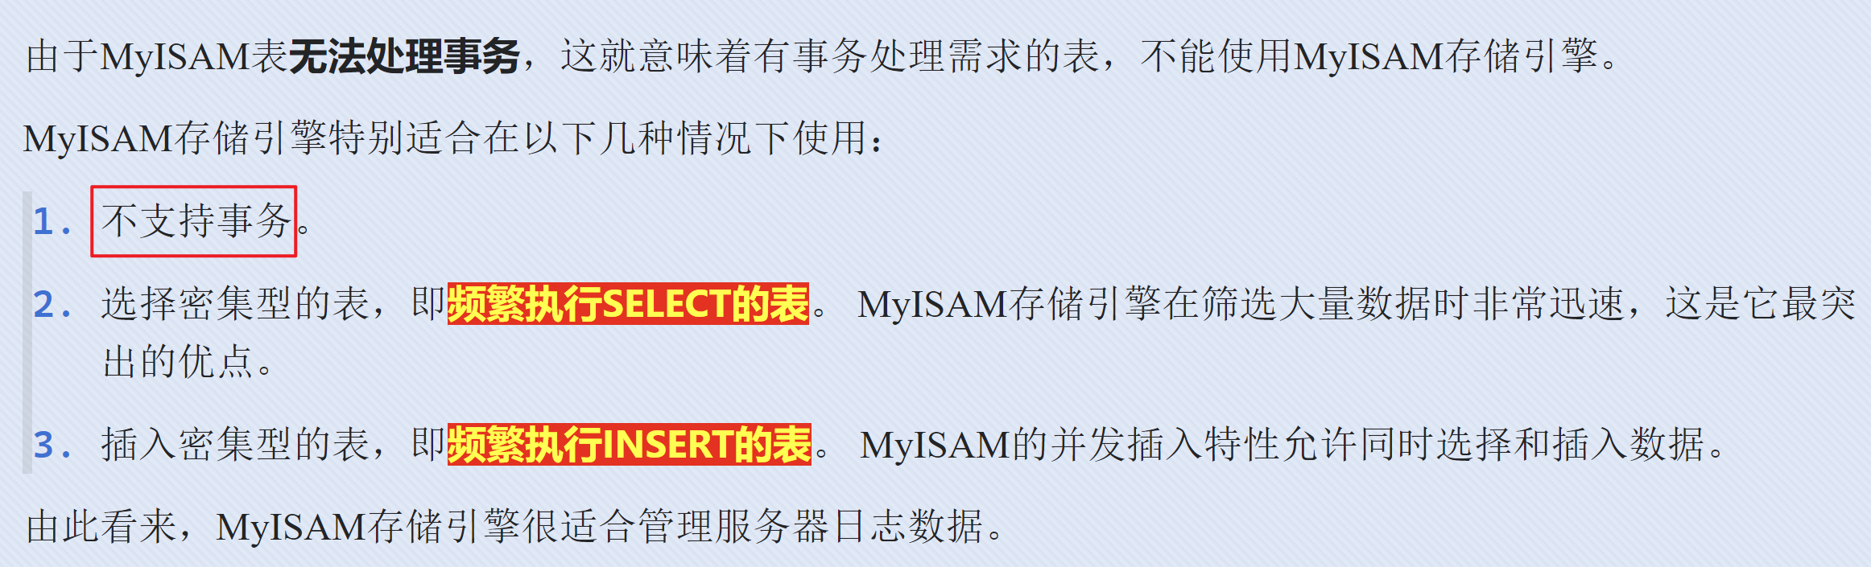

MyISAM适用场景

Slide 25
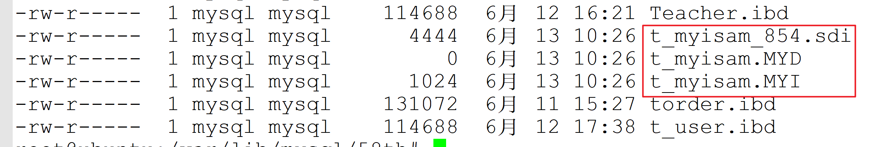
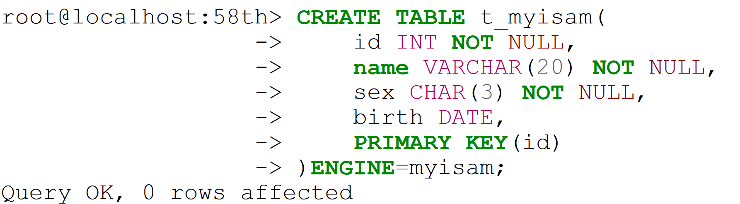






MyISAM存储引擎在磁盘的情况
表结构
存放数据
存放索引
表结构、数据、索引分开存放

Slide 26
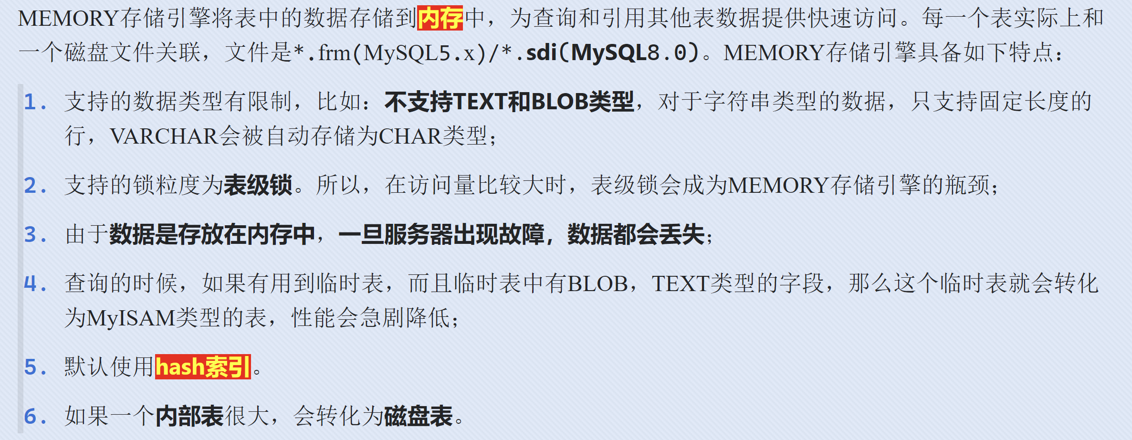




MEMORY
使用连接操作会生成临时表
这也告诉我们不适合使用TEXT和BLOB

Slide 27
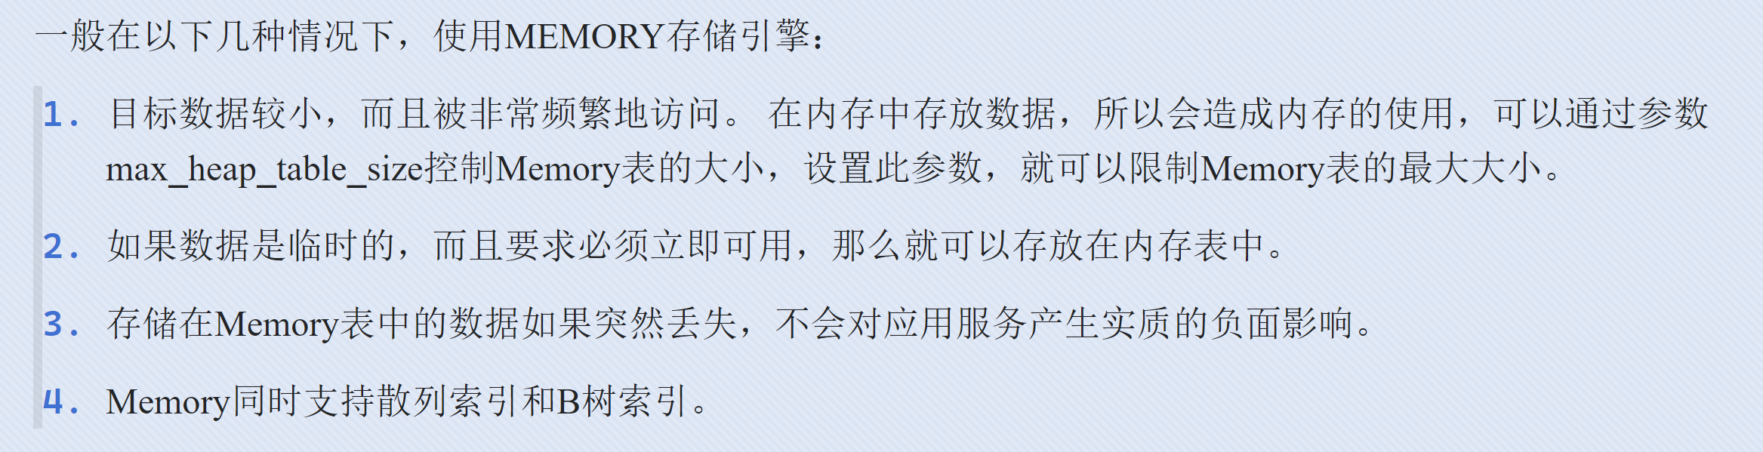

MEMORY适用场景

Slide 28
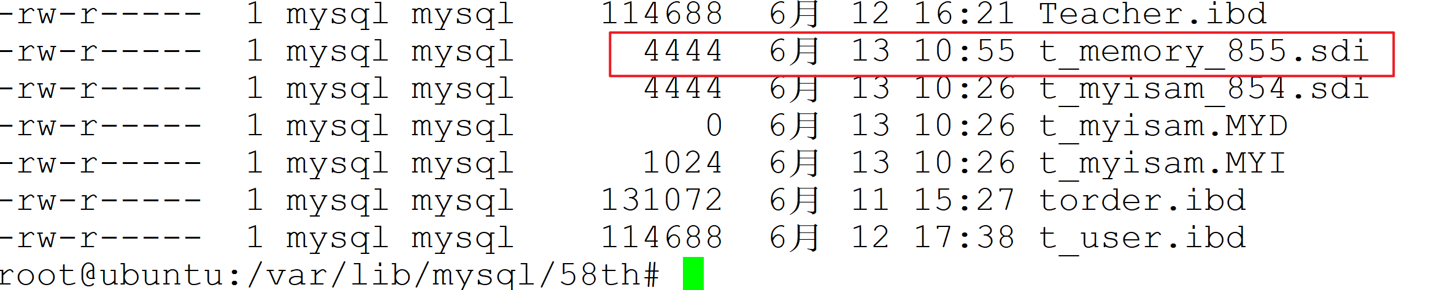
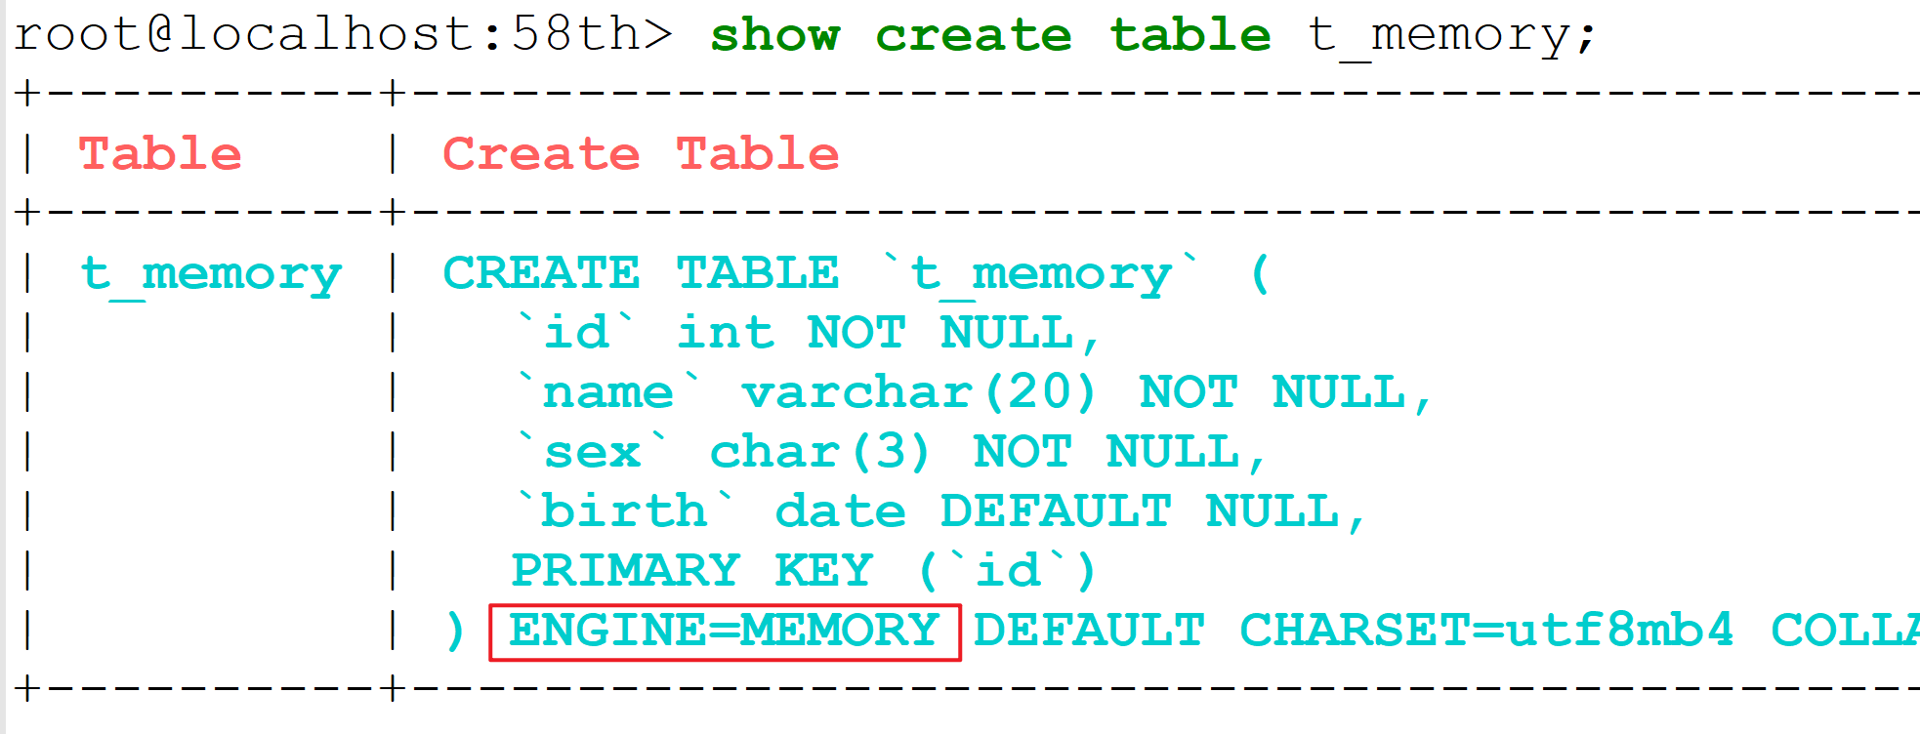


MEMORY存储引擎在磁盘中的情况
存储的是表结构信息

Slide 29
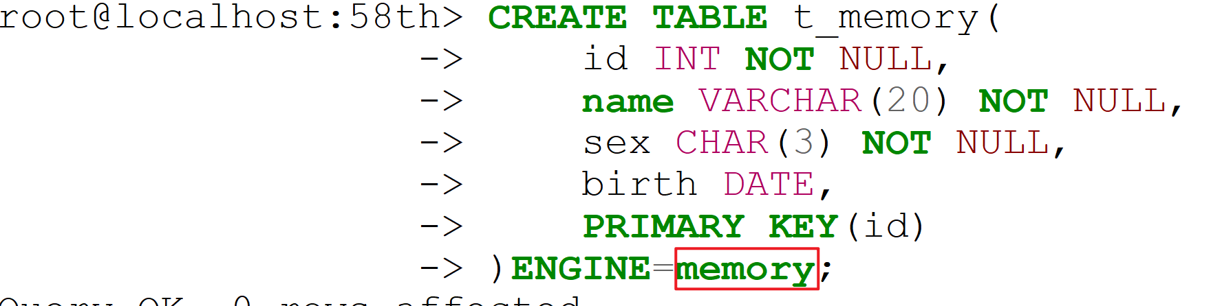
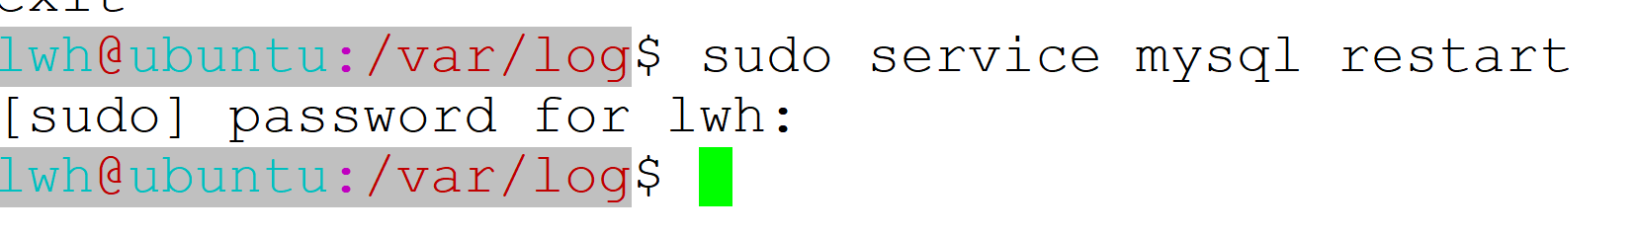
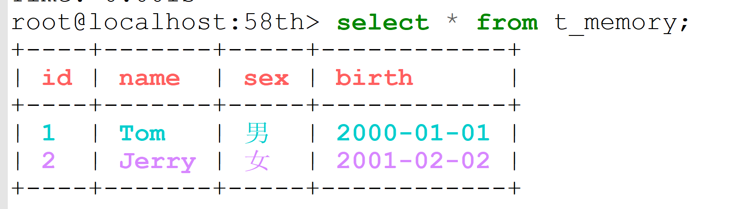
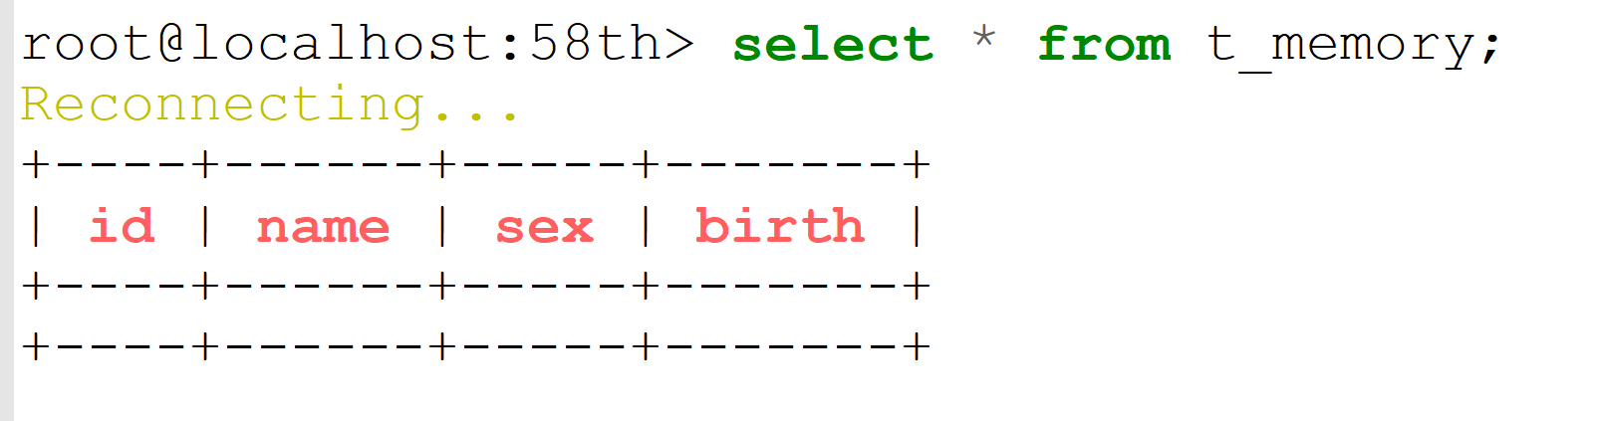
MEMORY数据存储在内存中
当重启mysql服务器之后，发现数据消息了
数据由于是存储在内存中的， 重启之后数据消息，表结构还在，因为存在在*.sdi文件中
往其中添加2条数据之后

Slide 30
什么是事务？
事务，是数据库操作中的一组不可再分割的逻辑执行单元，也是数据库并发控制的基本单位。
这个逻辑执行单元中包含了一个或一组SQL语句，它们是作为一个整体一起向系统提交的，它们要么完全地执行，要么完全不执行。
如果其中一个操作不成功，这些操作都不会执行，前面执行的操作也会回滚到原状态，用来保证数据的一致性和完整性。

Slide 31
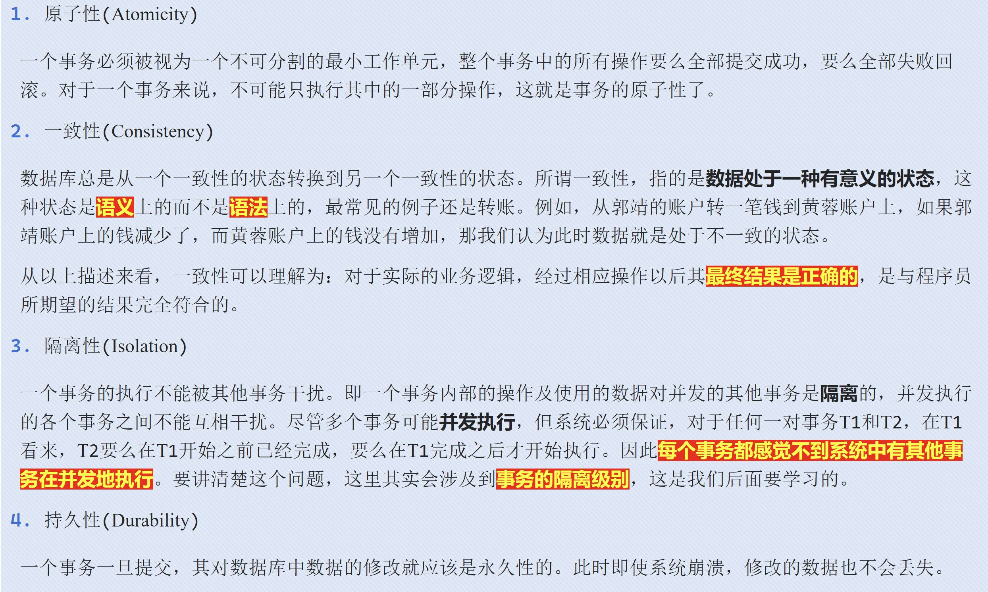
事务的特征
事务的四大特征分别是：原子性、一致性、隔离性、持久性，统称为ACID.

Slide 32
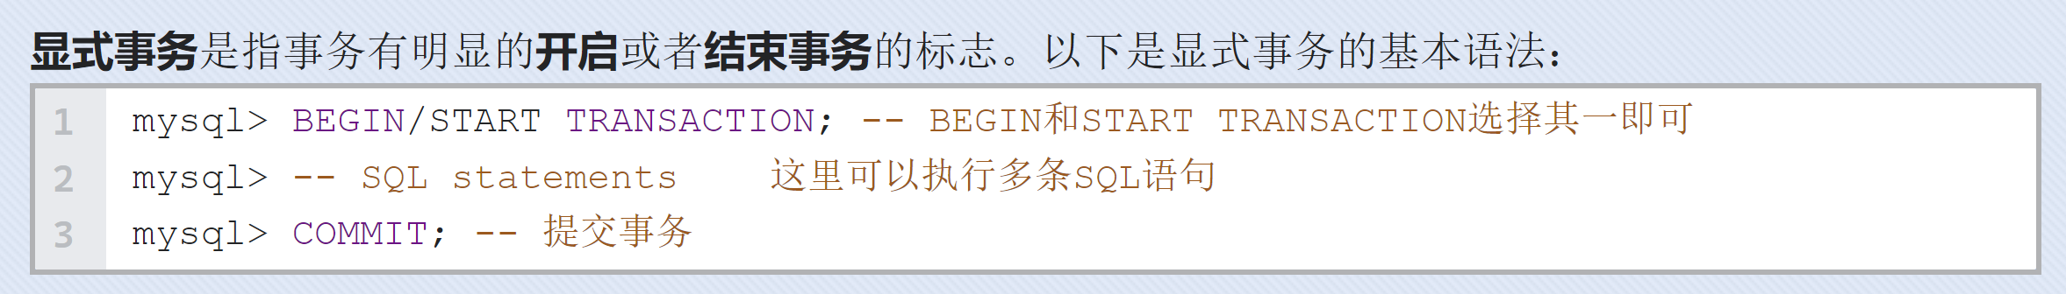


事务的语法规则
事务又分为显式事务和隐式事务

Slide 33
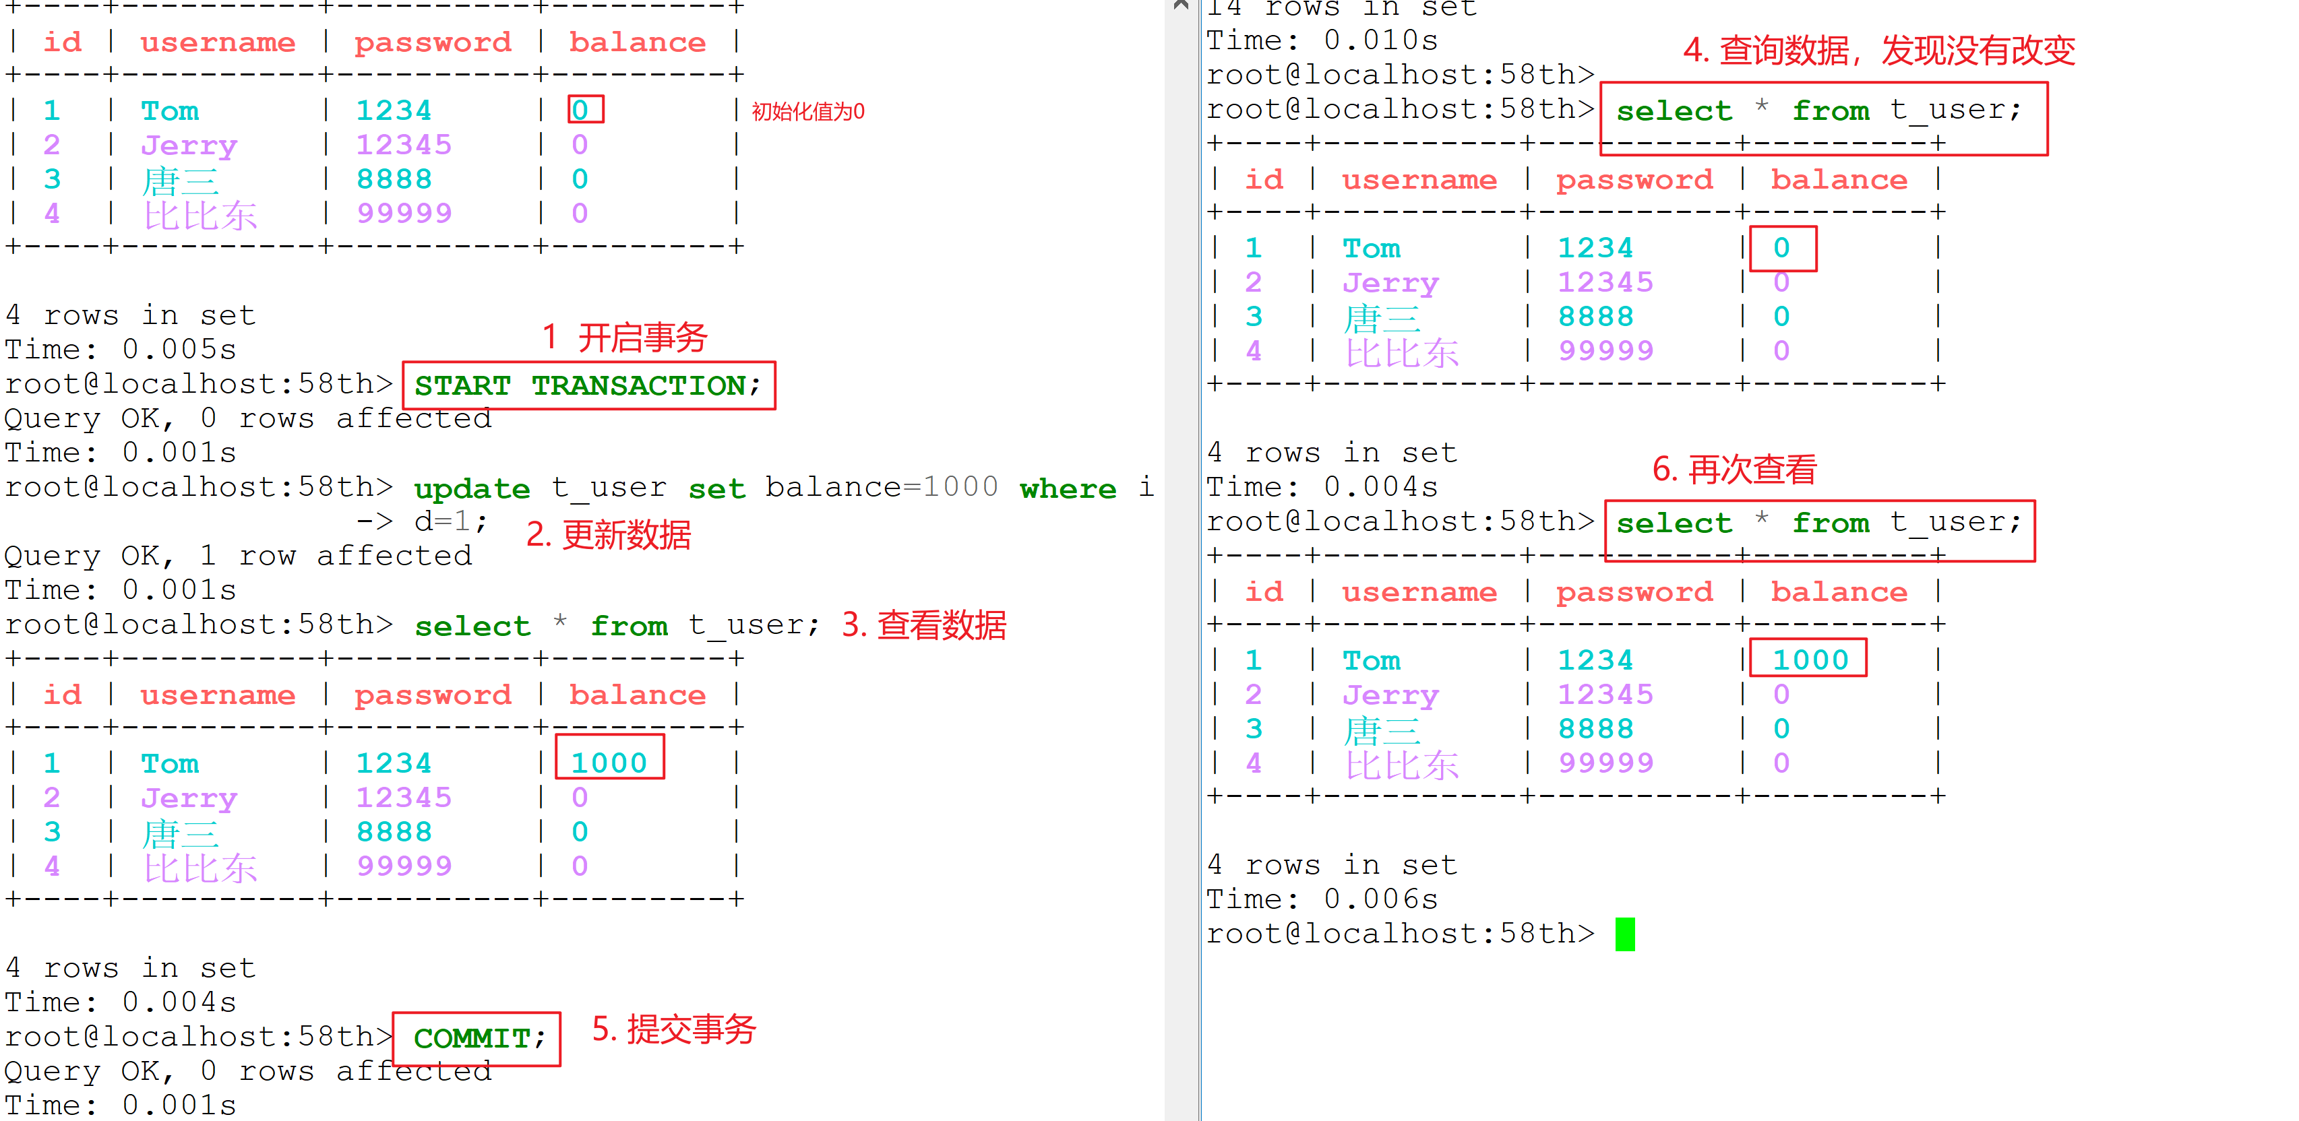
测试用例1

Slide 34
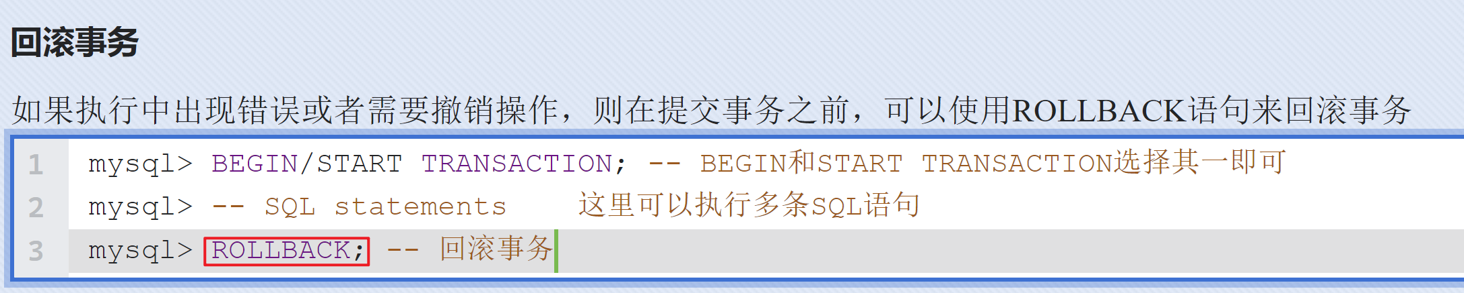
回滚事务

Slide 35
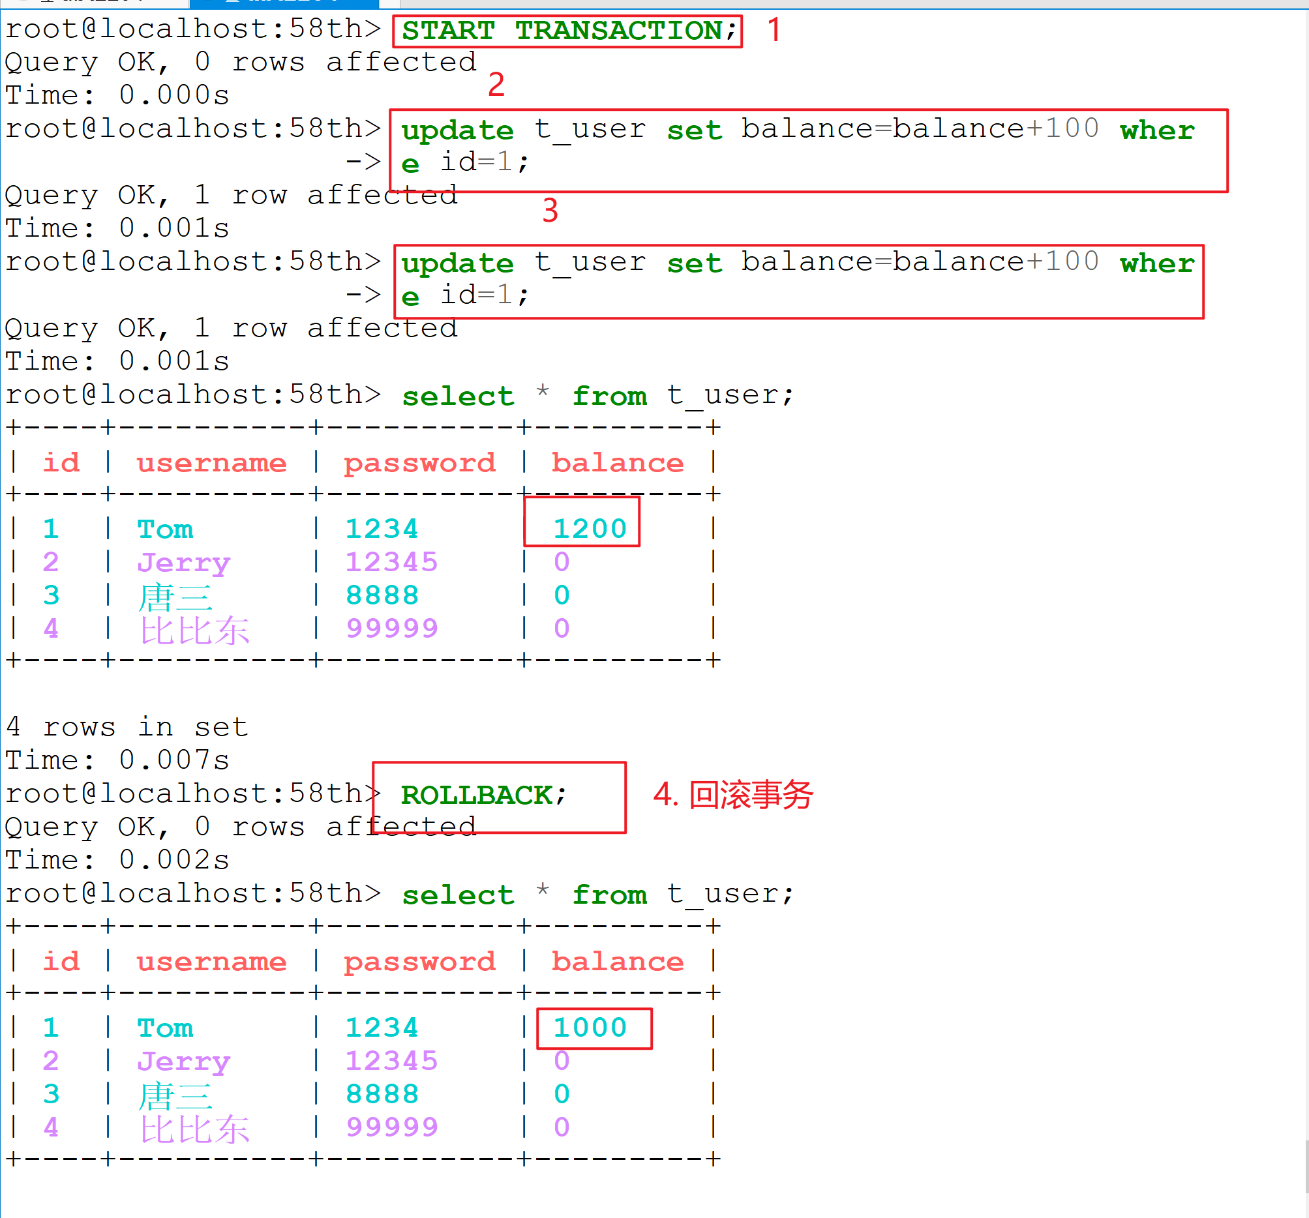
测试用例2 回滚事务
在一个事务内部可以做任何的操作，一旦有问题，就可以直接回滚操作，这样不会造成数据出错的情况

Slide 36
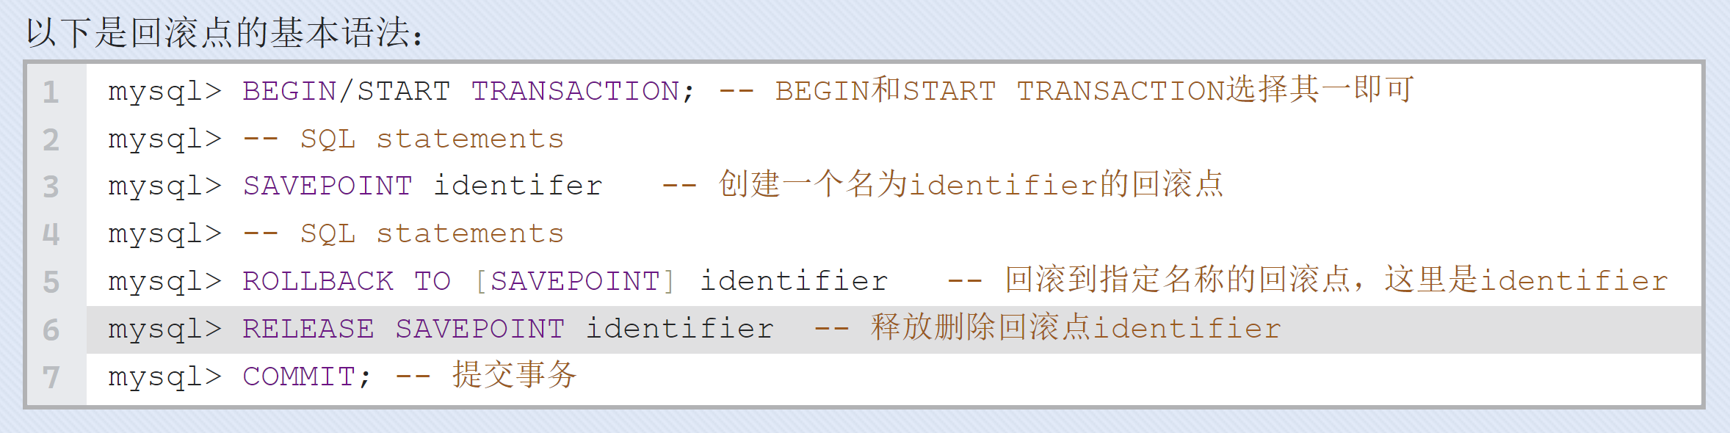
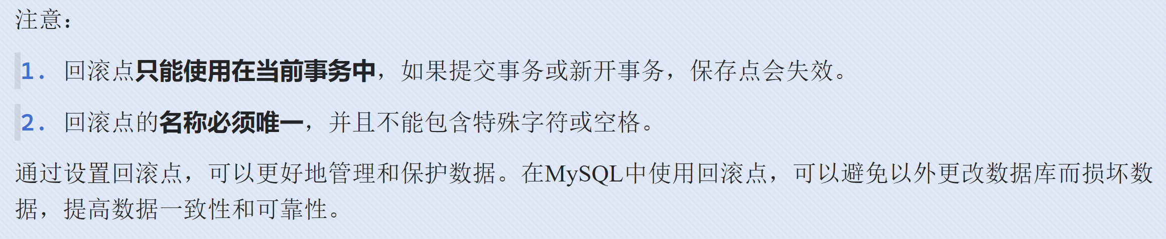


回滚点
是否可以回滚部分操作呢？采用回滚点即可

Slide 37
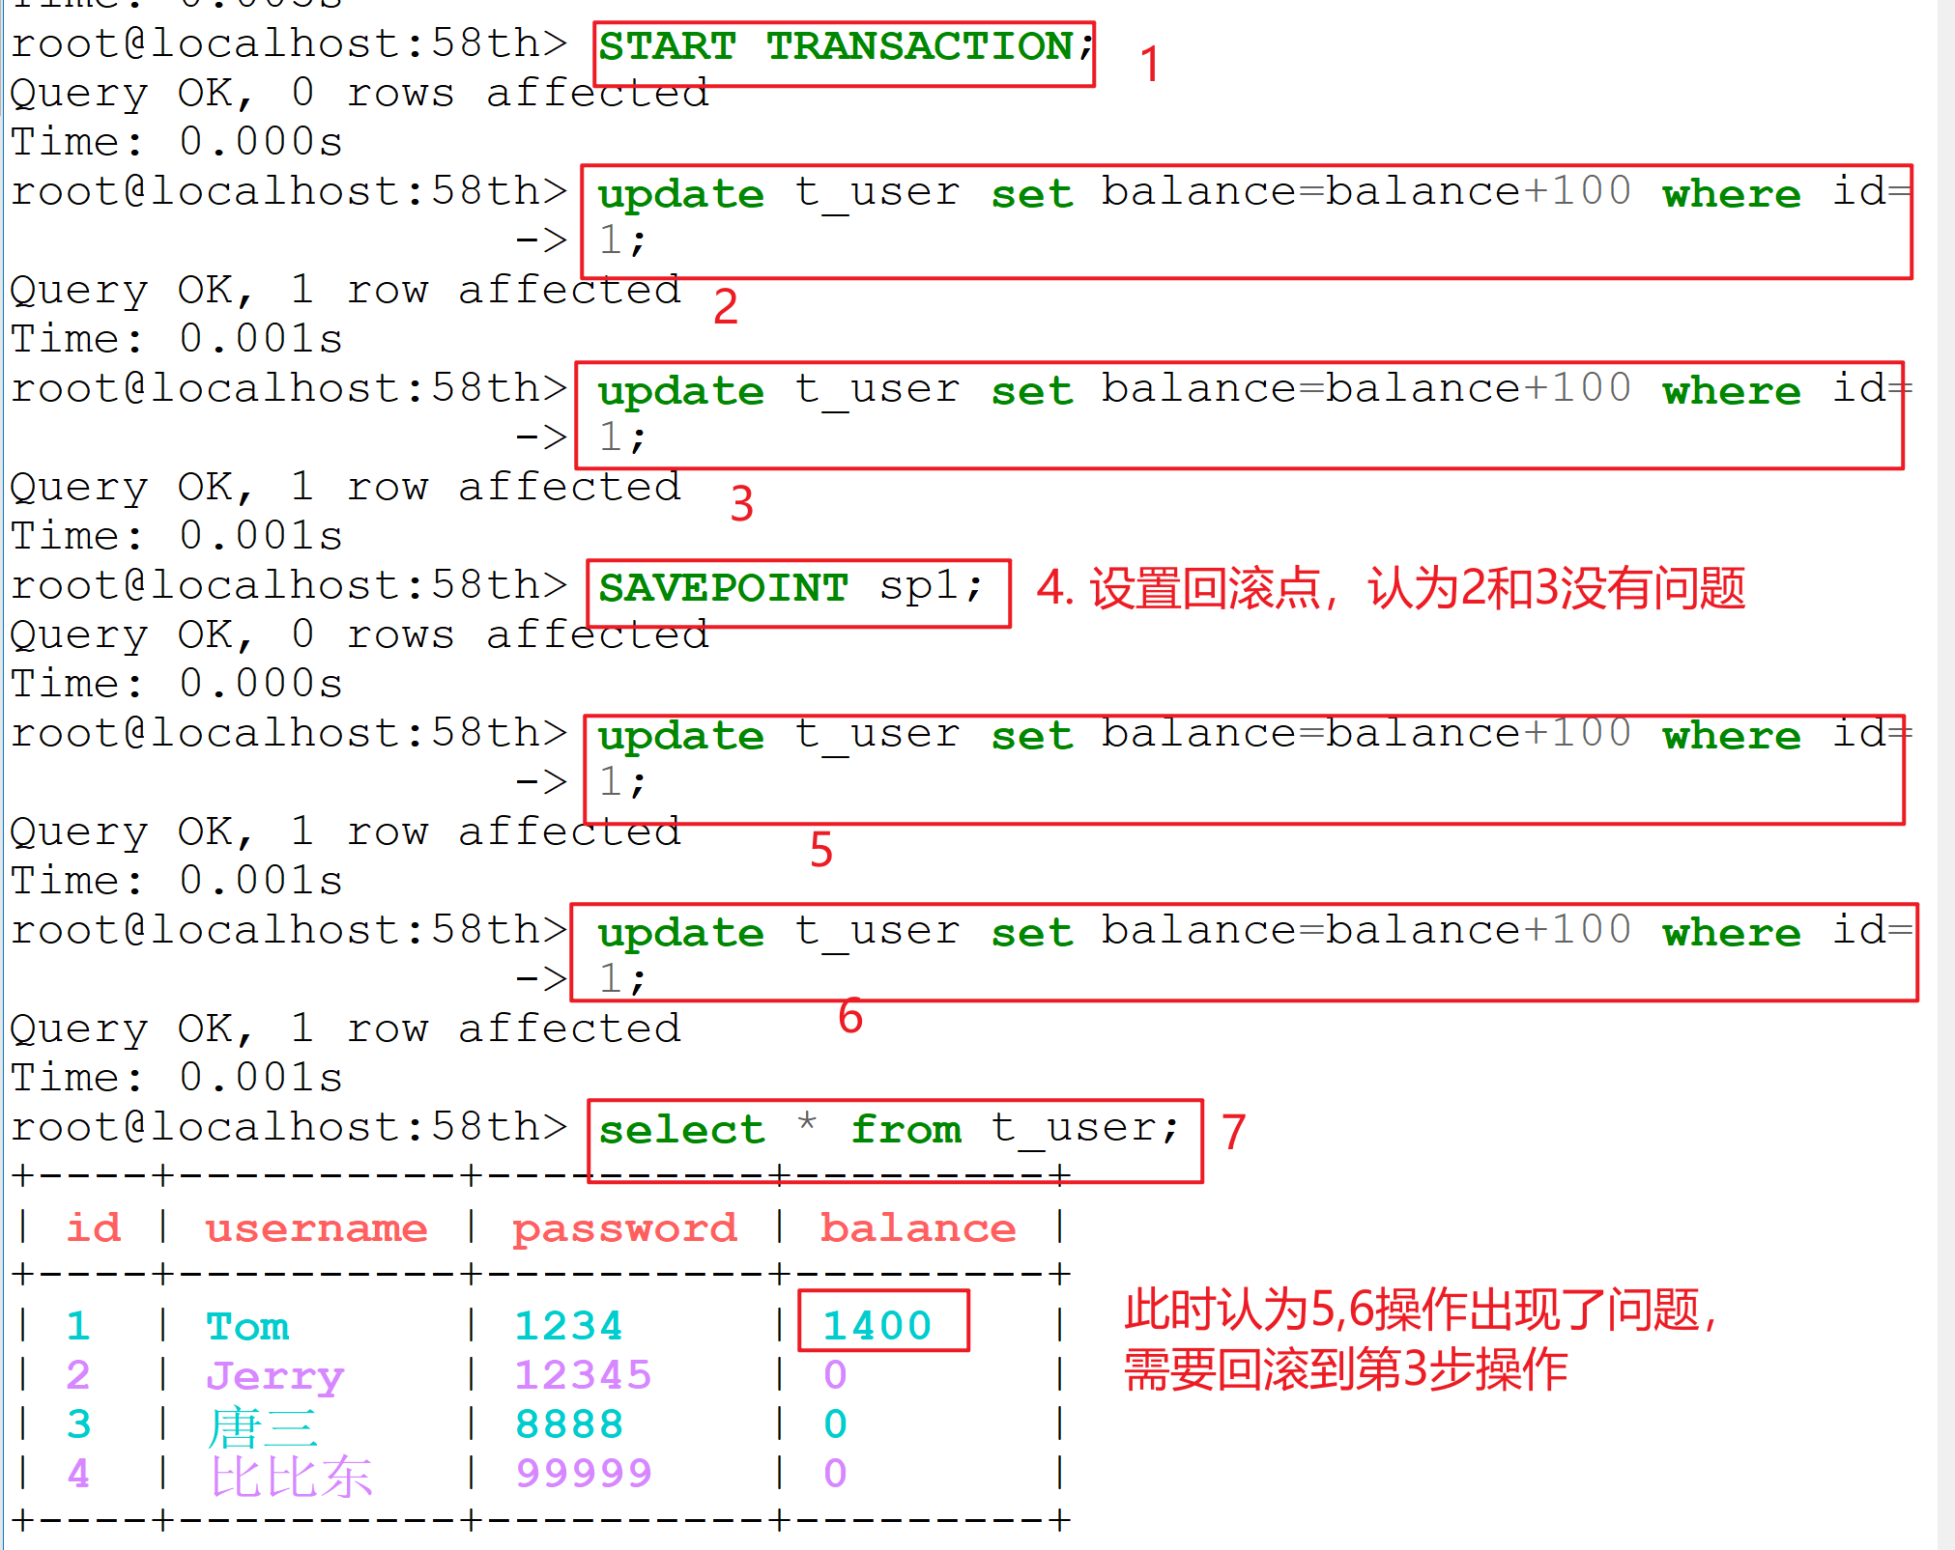
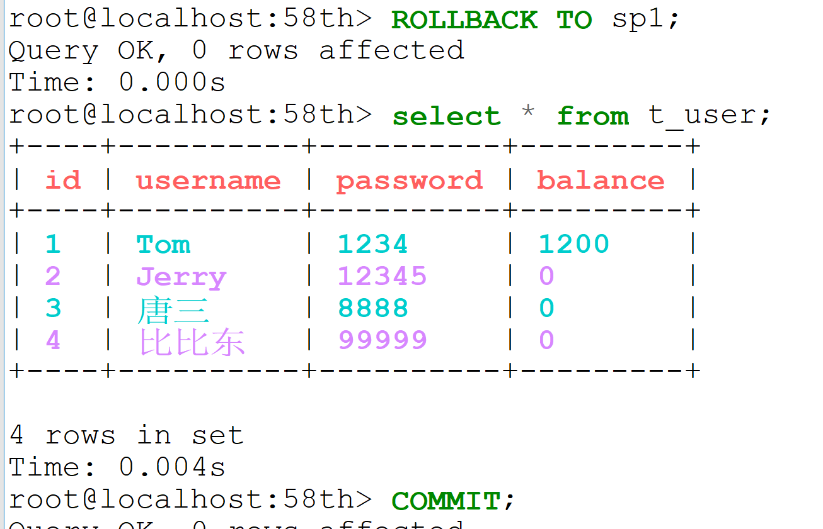
测试用例
执行回滚到第3步操作
最终提交事务

Slide 38
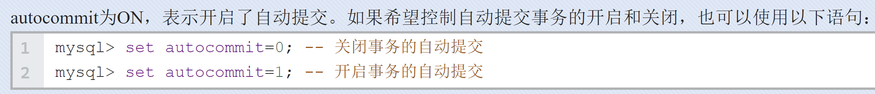
隐式事务
默认为会话变量

Slide 39
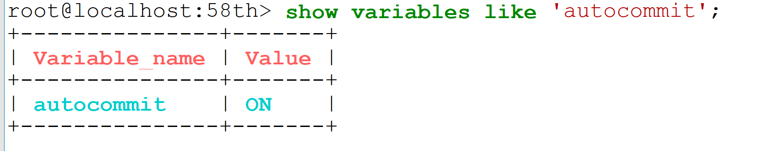
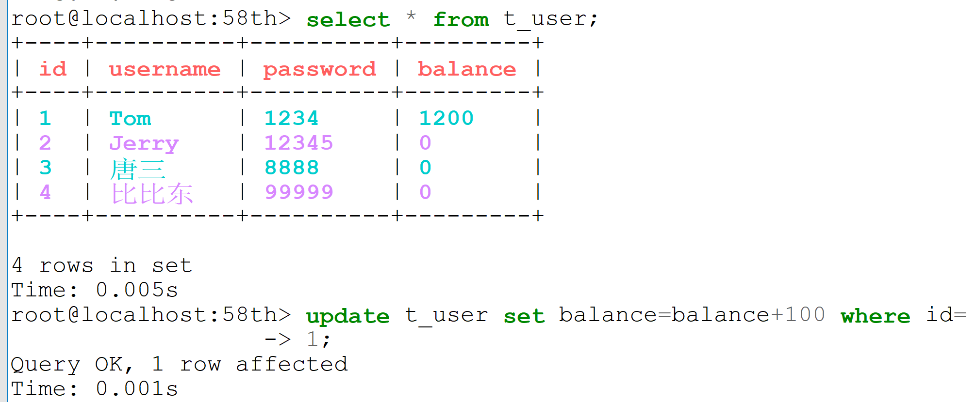
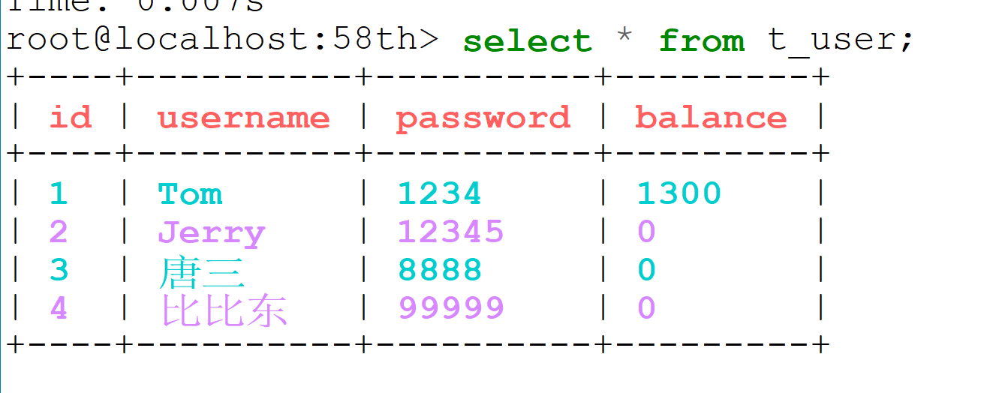
测试用例1
T1
T2
自动开启提交，所以可以直接看到效果

Slide 40
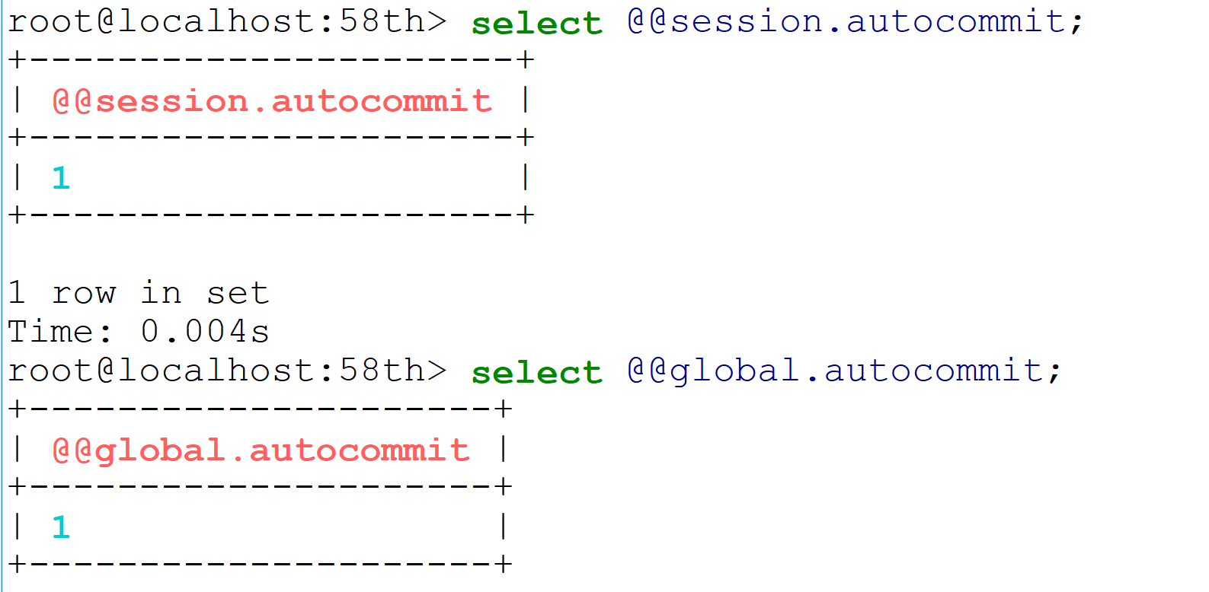
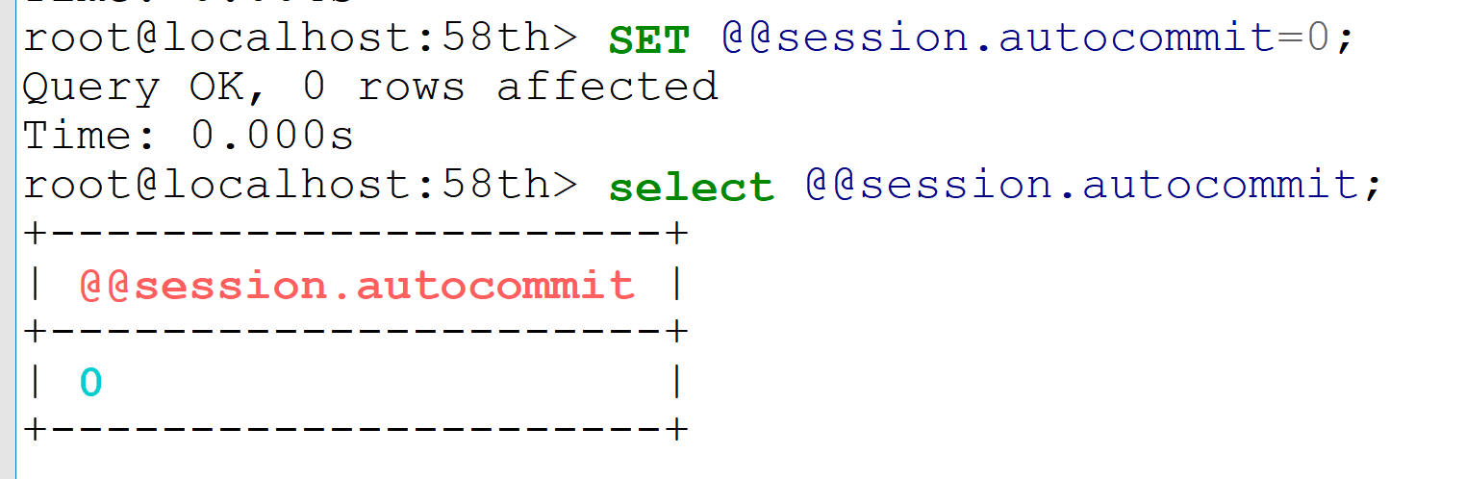
测试用例2
关闭了会话级别的自动提交
默认开启了事务的自动提交功能

Slide 41








测试用例3
关闭了自动提交，T1
3
1
5
2
因为关闭了当前会话的自动提交，所以必须手动提交，才能看到效果
4

Slide 42





存储过程作业
使用事务，速度可以提升10倍

Slide 43



显式事务和隐式事务的区别

Slide 44
事务隔离级别
星空

Slide 45

并发控制带来的问题
UPDATE
INSERT/DELETE

Slide 46

丢失更新 -- 情况1

Slide 47

丢失更新 -- 情况2

Slide 48





脏读

Slide 49

不可重复读
针对于UPDATE操作

Slide 50

幻读
针对于INSERT和DELETE

Slide 51

事务的隔离级别

Slide 52

总结

Slide 53

查看事务默认的隔离级别
MySQL8.0的事务的默认隔离级别是可重复读

Slide 54


修改会话的事务隔离级别

Slide 55

设置为读未提交的隔离级别

Slide 56

读未提交的隔离级别 没有解决脏读

Slide 57

读已提交的隔离级别 -- 解决了脏读的问题

Slide 58

读已提交的隔离级别 -- 未解决不可重复读的问题

Slide 59

可重复读的隔离级别 -- 解决了不可重复读的问题

Slide 60


RR级别没有解决幻读的问题
8. 当要事务T1中，插入一条新记录时，结果报错了。正好说明第5条数据已经插入进去了。
事务T1可以感受到有另外一个事务添加了新记录（通过反证的方式来说明该问题的）

Slide 61

串行化 Serializable
虽然事务隔离级别S 解决了幻读的问题，但降低了并发度，可能无法完成大并发的实现。

Slide 62
索引
星空

Slide 63

索引

Slide 64

索引分类

Slide 65
索引该使用什么样的数据结构呢？（重要）
需求：
1. 排序 order by colum ASC/DESC
2. 范围查找 where id > 5 and id < 100
3. 磁盘I/O次数少 =》 高效
No | score
0x07
0x2C
0x43
0x6B
0x86
0xA3
0xC2
1 | 29
13 | 26
21 | 22
23 | 35
24 | 32
33 | 30
34 | 17
哈希
二分查找 数组
二叉树查找（BST/AVL/RB-tree）
B树 B+树

Slide 66

磁盘IO的原理-- 盘片
单放机
一个磁盘有多个盘片叠加而成
企业级 SSD
企业级 机械硬盘 视频监控

Slide 67

磁盘IO的原理 -- 磁道、扇区
一个扇区就是一个块
每次磁盘IO操作是读取一个块的信息

Slide 68

磁盘IO的原理 -- 柱面
所有盘面中相对位置相同的磁道组成柱面

Slide 69
磁盘上的数据可以用一个三维地址标识: 柱面号, 盘号, 块号(磁道上的扇区)
读/写数据的步骤：
1. 移动磁头到指定的柱面号，这个过程被称为定位或查找。
由于是机械移动, 这部分耗时最高, 最大可达 0.1s.
2. 根据盘面号确定从哪个磁盘读取数据
3. 盘组开始旋转，将指定的块号移动到读/写头下
磁盘旋转的速度很快, 一般为7200rpm。旋转一圈大约需要 0.0083s.
4. 读写数据
数据通过系统总线传送到内存。一般传输一个字节大概需要 0.02us.
读写 4KB 大约需要 80us.
磁盘读取数据是以盘块(block)为单位的, 一般为4KB。位于同一盘块的所有数据会被一次性全部读取出来。磁盘IO的代价主要花费在第 1 步。
结论：从磁盘上随机的速度是很慢很慢的，我们应该尽量少地读写随机磁盘！
Notes:
思考：如果我们存储的记录是乱序的，那么每一次查找都必须遍历整个表。 4M
这将非常耗时，因此我们必须按照一定的格式（数据结构）将数据组织起来。

Slide 70
哈希索引
数组 + 单链表
哈希表
磁盘
哈希函数得到哈希值
ironman -->3825
spiderman --> 5922
thor --> 2850
capatain --> 8162
槽 Slot | 值 Value
2850 | 0x30D7
3825 | 0xA382
5922 | 0x28C9
8162 | 0xB431
id | name
1 | ironman
2 | spiderman
3 | thor
4 | capatain
0xA382
0x28C9
0x30D7
0xB431

Slide 71
哈希索引
索引的检索可以一次定位，速度快，效率高于树索引
但是Hash索引本身由于其特殊性也带来了很多限制和弊端
主要有：
哈希索引只支持等值比较查询，包括=，in；但不支持范围查询
哈希索引数据并不是按照索引值顺序存储的，所以也就无法用于排序
Hash索引遇到大量Hash值相等的情况后性能并不一定就会比BTree索引高。
在大多数场景下，都会有范围查询、排序、分组等查询特征

Slide 72
二分查找
score
22
26
29
30
32
35
0x43
0x9C
0x07
0xA3
0x86
0x6B
要求：
1. 数据有序排放
2. 连续的存储空间
问题：当进行数据的添加和删除时，
会涉及到大量的磁盘IO操作，
这就不适合了

Slide 73
二叉树索引
问题： 因为二叉树的高度是比较大的，那么理论上来说，由于节点的存储不是连续存储的，因此每访问一个节点，就相当于一次磁盘IO操作， 举例1000个数据，树的层高是10，就需要10次IO操作， 这样磁盘IO的次数也太多了
O(logN) --> 二分查找
29
No | ID
0x07
0x9C
0x43
0xD1
0x86
0x3A
0xC2
1 | 29
13 | 26
21 | 22
23 | 35
24 | 32
33 | 30
34 | 17
22
32
17
26
30
35

Slide 74
AVL树 红黑树
因为AVL（RBtree）的高度是比较大的，那么理论上来说，由于节点的存储不是连续存储的，因此每访问一个节点，就相当于一次磁盘IO操作， 举例1000个数据，树的层高是10，就需要10次IO操作
磁盘IO次数太多了，依然不适合作为数据库的索引

Slide 75


B树

Slide 76

B树
(id, name, age)
4096B = 4K
每个块都存储完整的记录
理论上
每一条记录(id, name,age)
1000 * 1000 = 1000000 1百万条
假设1条记录的字节数100B
1个块就只能最多存储40个记录
1000 * 1000 * 1000 = 10^9 10亿条

Slide 77
实际读取磁盘时
读取磁盘时，每次读取的最小的单位是块(页) 4K（4096）
1000 * 12B（Record） = 12K
在一个块中，只存储key，不存储数据
key用一个int型数据表示，一个int型数据是4B ， 1个块就可以存储1000个key

Slide 78

那最终为什么没有使用B树作为存储引擎呢？

Slide 79




B+树
双向链表：解决遍历和范围查找

Slide 80





B+树
两层：1000 * 1000 = 1000000 1百万条
注意：对于B+树的根节点常驻内存，那又减少了一次磁盘IO操作，所以能更快提高查询速度
三层：1000 * 1000 * 1000 = 10^9 10亿条
非叶子节点
称为索引块，
存在磁盘上
利用局部性原理，如果是数据与数据之间存放的很近，那么就可以提前将数据读进缓冲区中，进一步提高数据查询的效率
数据块（页）存在磁盘上
通过主键id 建立的B+Three, 非叶子节点没有数据，只有叶子节点上才有数据

Slide 81
InnoDB数据页格式
页是 InnoDB 磁盘管理的最小单位。在 InnoDB 存储引擎中, 页默认大小为16KB。
可以通过参数 innodb_page_size 将页的大小设置为 4K、8K 和 16K。
InnoDB 每次至少会将 1 个页的数据从磁盘读取到内存，每次至少也会将 1 个页的数据从内存写到磁盘。
在InnoDB存储引擎中，有很多种页类型。其中最重要的是数据页，也叫 B-tree Node。里面存储了索引和数据的信息。
Notes:
接下来，我们就看看数据页的格式，看下在 innodb 中数据是怎么存储的。

Slide 82


Slide 83
File Header
主要存储表空间相关信息
Page Header
主要存储数据页的元信息
Infimum + Supremum Records
每个数据页中有两个虚拟行记录用来限定记录的边界，infimum record 是数据页上最小的记录，supremum record 是数据页上最大的记录。
User Records
用户数据，实际存储的行记录。
Free Space
空闲空间。
Page Directory
页目录，存放了记录的相对位置。
File Trailer
位于数据页的最后，用来检测页是否完整地写入磁盘。

Slide 84

（id,name,age)
存储到磁盘中时，每一条记录都会再添加一个指向下一条记录的指针
行记录是用单链表形式组织的，最小最大记录相当于两个哨兵。Page Directory是一个数组，里面包含很多指向记录的指针(又叫 Slot)，S0指向最小记录的链表, Sn指向最大记录的链表。S1 ~ Sn-1 的每条链的长度范围为 [4, 8]。
Notes:
页里面的数据是有序的

Slide 85

File Header 里面有两个字段：FIL_PAGE_PREV 和 FIL_PAGE_NEXT 用来表示上一个页和下一个页，因此，页与页之间是用双链表链接的。页内的记录是由单链表从大到小依次链接的。
Notes:
我们清楚了数据是怎么组织和存储的了，那么现在我们来思考这样一个问题：
Select * from t where id = 10
如何查找某一条记录呢？将每个页读入内存，依次查找吗？

Slide 86


索引分类

Slide 87
语法格式
创建：
1) 创建表的时候指定，会自动给 primary key 和 unique 创建索引。
2) CREATE [UNIQUE] INDEX 索引名 ON 表名(字段列表);
3) ALTER 表名 ADD [UNIQUE] INDEX 索引名 (字段列表);
删除：
DROP INDEX 索引名 ON 表名;
查看：
SHOW INDEX FROM 表名;
Notes:
create table citizen (
id int primary key,
id_card varchar(40) not null unique,
name varchar(20) not null,
age int,
ismale enum('Y', ‘N‘)
);

Slide 88



查看索引情况

Slide 89


普通索引

Slide 90



当表中的数据量比较大时

Slide 91


当表中的数据量比较大时
email字段没有建立索引时，查询的速度是以秒级

Slide 92




在普通字段上建立了普通索引之后
当数据量比较大时，如果是对普通字段建立索引，此时花费的时间比较长
有了索引之后，会发现查询速度大大提升了

Slide 93

联合索引
联合索引是指对表的多个列进行索引。前面的讨论的都是只对表上的一个列进行索引。
联合索引的创建方法和单个索引创建的方法一样，不同之处仅在于有多个索引列。
联合索引的键 (1, 1), (1, 2), (2, 1), (2, 4), (3, 1), (3, 2) 是按照 (a, b) 的顺序进行存放的。
那联合索引有什么好处呢？
Notes:
create table t (
id int primary key auto_increment,
a int,
b int,
c int,
key idx_a_b (a, b)
);
insert into t(a,b,c) values (1, 1,1), (1, 2,2), (2, 1,3), (2, 4,4), (3, 1,5), (3, 2,6);

Slide 94
最左前缀匹配原则
最左前缀匹配原则指的是在查询条件中，使用联合索引时，必须按照索引列的顺序来使用，并且从最左侧开始匹配，这样就可以利用索引。
换句话说，如果你有一个基于(col1, col2, col3)的联合索引，那么一个基于 col1 的查询条件可以使用这个索引，一个基于 col1 和 col2 的查询条件也可以，但是一个仅基于 col2 的查询条件则不能充分利用这个索引（除非查询优化器决定使用索引的某个子集，但这通常不是最优的）。
最左边的字段是全局有序的，
之后的字段都是局部有序的，依赖于前面的字段： 在前面的字段相同的情况下，局部有序

Slide 95
最左前缀法则
B+ 树这种数据结构，可以利用索引的 ”最左前缀” 来定位记录。
我们还是利用公民表来分析这个问题。建立 (name, age) 来分析这个问题。
select * from citizen where name = xxx and age =xxx;//利用索引
select * from citizen where name = xxx; // 有利用索引
select * from citizen where age = xxx; //没有利用到索引
select * from citizen where name like ‘ab%’; //有可能利用索引 （不确定）
select * from citizen where name like ‘%ab’; //不会利用索引，走全表扫描
练习：下面哪些 SQL 语句可以使用联合索引(a, b)？
1) select * from t where a = 1 and b = 2;// 有索引
2) select * from t where a = 1; //有索引
3) select * from t where b = 2; //没有索引
4）select * from t where b = 1 and a = 2;//有索引
我们发现叶子节点上 b 的值为 1, 2, 1, 4, 1, 2，显然不是有序的。
因此对 b 列的查询使用不到 (a, b) 联合索引。

Slide 96


测试1
针对于employee表，测试最左匹配原则
查询name字段是会利用最左匹配原则的，速度很快

Slide 97

测试2
对于email字段，在查询时，速度比较慢，因为没有遵循最左匹配原则，不会利用索引，只能全表扫描

Slide 98



各存储引擎的功能总结

Slide 99



测试InnoDB引擎是否能够建立Hash索引
虽然强调要使用hash索引，但发现并没有，依然使用的是B+Tree

Slide 100



MEMORY的数据存储在内存中
哈希索引
MEMORY存储引擎默认的是HASH索引

Slide 101

总结

Slide 102

全文索引

Slide 103
B+树
两层：1000 * 1000 = 1000000 1百万条
注意：对于B+树的根节点常驻内存，那又减少了一次磁盘IO操作，所以能更快提高查询速度
三层：1000 * 1000 * 1000 = 10^9 10亿条
非叶子节点
称为索引块，
存在磁盘上
利用局部性原理，如果是数据与数据之间存放的很近，那么就可以提前将数据读进缓冲区中，进一步提高数据查询的效率
数据块（页）存在磁盘上
通过主键id 建立的B+Three, 非叶子节点没有数据，只有叶子节点上才有数据

Slide 104


聚集索引
聚集索引就是按照每张表的主键构建一棵 B+树，同时叶子节点中存放的是整张表的行记录数据。
聚集索引的叶子节点其实就是我们前面讲过的数据页。
在InnoDB中, 记录只能存放在聚集索引中，所以每张表有且只有一个聚集索引。在大多数情况下，查询优化器倾向于采用聚集索引。
聚集索引就是主键索引
Notes:
Q：如果一张表中没有主键，该怎么办呢？
找第一个定义的唯一键去构建聚集索引。
如果没有定义唯一键，又该怎么办呢？Innodb会提供隐藏的主键，根据隐藏的主键去构建聚集索引。
所以，建议创建表的时候一定要创建主键。

Slide 105


辅助索引
对于辅助索引，叶子节点不包含行记录的全部数据，叶子节点除了包含键以外，
还包含聚集索引的键，也就是主键的信息。
辅助索引的存在并不影响数据在聚集索引中的组织，因此每张表可以有多个辅助索引。
叶子节点上存储的是主键信息，并不是真正的数据
Notes:
Q：有一张公民表，有身份证号码、姓名、年龄、性别…等信息，
我们知道公民的身份证号码是唯一并且非空的，那么用身份证号码当主键好吗？

Slide 106
回表
当通过辅助索引来寻找数据的时候，InnoDB会遍历辅助索引，并通过辅助索引的叶子节点，获取主键。然后再通过聚集索引来找到一个完整的行记录。这个过程我们称之为回表。
如果一个辅助索引的高度为3，聚集索引的高度为3。那么我们需要6次IO操作，才可以访问最终的数据。
id是主键, 聚簇索引
id_card是辅助索引
思考下面SQL语句的执行过程：
select id from citizen where id =1;//没有回表
select id，id_card from citizen where id_card = ‘420100xxx’; //没有回表
select name from citizen where id = 1;//没有回表
select name from citizen where id_card = ‘420100xxx’;//存在回表的情况
select * from citizen where id = 1;//没有回表
select * from citizen where id_card = ‘420100xxx’; //存在回表的情况
在查询语句中，尽量不要轻易使用select * , 这对查询性能是有影响的
应该尽量避免回表！
Notes:
很多情况下，我们需要通过身份证号码，查询这个人的名字和年龄，怎么做才能避免回表呢？

Slide 107
覆盖索引
InnoDB 存储引擎支持覆盖索引 (covering index), 即从辅助索引中就可以得到要查询的信息，而不需要回表。
使用覆盖索引的好处是，覆盖索引不包含整行记录的信息，故其大小一般情况下远小于聚集索引，因此可以减少大量的 IO 操作。
对于辅助索引而言，其叶子节点包含主键信息。
Notes:
聚集索引
辅助索引
单列索引
联合索引
覆盖索引 → 回表

Slide 108
思考：若主键为 (id1, id2), 辅助索引为 (a, b)。
判断下面哪些 SQL 语句需要回表？
1) select b from t where a = xxx;
2) select a from t where b = xxx;
3) select id2, b from t where a = xxx;
4) select id1, a from t where b = xxx;
Notes:
create table t1 (
id1 int,
id2 int,
a int,
b int,
c int,
d int,
primary key(id1, id2),
index idx_a_b(a, b)
);
insert into t1 values (1, 1, 10, 11, 12, 13), (1, 2, 20, 21, 22, 23), (2, 1, 30, 31, 32, 33), (2, 2, 40, 41, 42, 43);

Slide 109
慢查询

Slide 110
为什么查询速度很慢
查询的生命周期大致可以按照顺序来看：从客户端，到服务器，然后在服务器上进行解析，生成执行计划，执行，并返回结果给客户端。其中“执行”可以认为是整个生命周期中最重要的阶段，其中包括了大量为了检索数据到存储引擎的调用以及调用后的数据处理，包括排序、分组等。
慢查询定义及作用
慢查询日志，顾名思义，就是记录了查询比较慢（执行时间长）的SQL的日志，是指mysql记录所有执行超过long_query_time参数设定的时间阈值的SQL语句的日志。
开启慢查询日志，可以让MySQL记录下查询超过指定时间的语句，通过定位分析性能的瓶颈，才能更好的优化数据库系统的性能。
该日志能为SQL语句的优化带来很好的帮助。默认情况下，慢查询日志是关闭的，要使用慢查询日志功能，首先要开启慢查询日志功能。如果不是调优需要，一般不建议启动这个参数，因为会带来一定性能上的影响。

Slide 111

启动慢查询
常用命令
Show variables like “%slow_query_log”;
Set global slow_query_log=1; #只是临时生效，如果要永久生效，必须修改配置文件
show variables like "%long_query%";
Set global long_query_time=0.1; #为什么修改之后看不到变化？
需要重新连接或者show global variables like ‘long_query%’
可以select sleep(1);
Show global status like ‘%slow_queries’; #查看慢查询SQL记录数

Slide 112
启动慢查询
常用配置
slow_query_log 启动/停止技术慢查询日志
slow_query_log_file 指定慢查询日志得存储路径及文件（默认和数据文件放一起）
long_query_time 指定记录慢查询日志SQL执行时间的阈值（单位：秒，默认10秒）
log_queries_not_using_indexes 是否记录未使用索引的SQL
log_output 日志存放的地方【TABLE】【FILE】【FILE,TABLE】
记录符合条件得SQL
查询语句
数据修改语句
已经回滚得SQL

Slide 113


动态查看日志信息
慢查询日志的内容
行号 | 内容
1 | 用户名 、用户的IP信息、线程ID号
2 | 执行花费的时间【单位：毫秒】
3 | 执行获得锁的时间
4 | 获得的结果行数
5 | 扫描的数据行数
6 | 这SQL执行的具体时间
7 | 具体的SQL语句

Slide 114


配置文件开启慢查询日志的功能
1. 修改MySQL服务器的配置文件，开启慢查询的功能
服务器配置文件的位置 /etc/mysql/mysql.conf.d/mysqld.cnf
2. 重启MySQL服务器
$ sudo service mysql restart

